Slide 1

MAPAS CONCEPTUALES SPCYNODES

Slide 2


I.S.A.E
UNIVERSIDAD
MATERIA : PROGRAMACION 5
Tema: SPCYNODES
MAGISTER
Profesor. Teobaldo Smith
Presentado por : Geovany A Guerra
C.I.P: 4 – 718 – 53
Nivel: Licenciatura. Sistemas Informáticos
Año: 2012
Domingo | Lunes | Martes | Miercoles | Jueves | Viernes | Sabado
DIA
PROGRAMACION
ACTIVIDAD EN CASA
Ene
Feb
Mar
Abr
May
Jun
Jul
Ago
Sep
Oct
Nov
Dic.

Slide 3

TABLA DE CONTENIDO
INDICE
INVESTIGACION
Spcynodes
Mapa “escrito”
ILUSTRACIONES
CONCLUSION
BIBLIOGRAFIA
INFOGRAFIA
SPICYNODES
Su casa
Edicion de deatalles
Edicion de contacto
Edicion de mapa
Cargas
Colores
Tipo web
Funciones
Wmapas y envios de mensaje con su gama de diseños

Slide 4
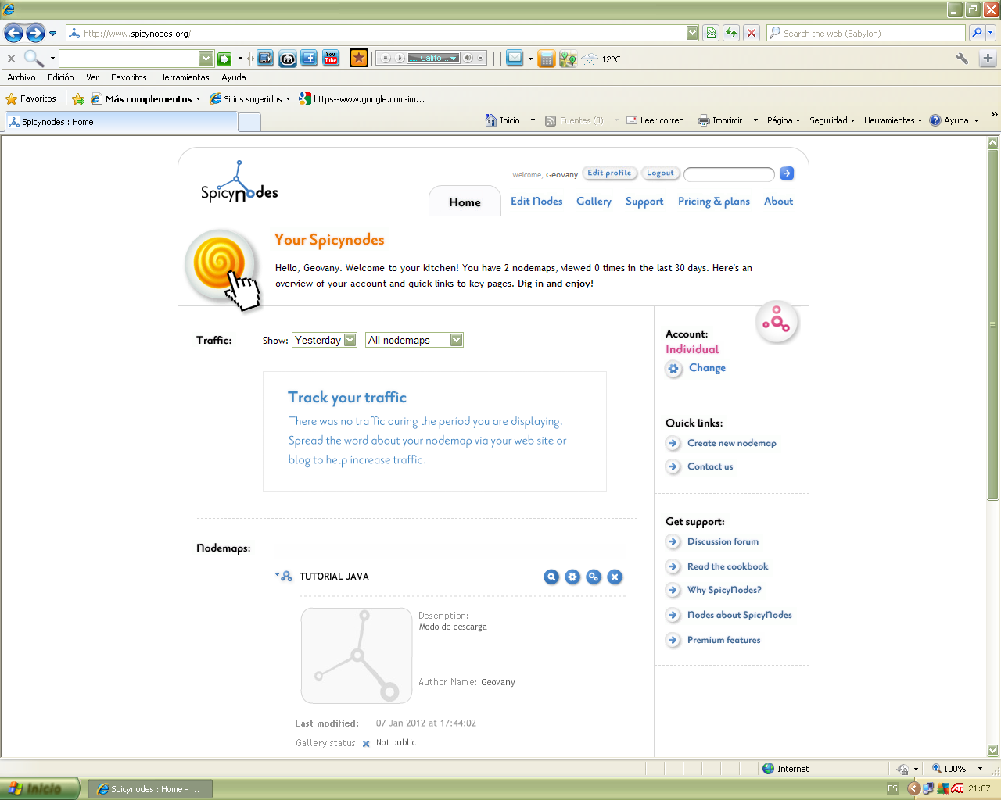

Slide 5
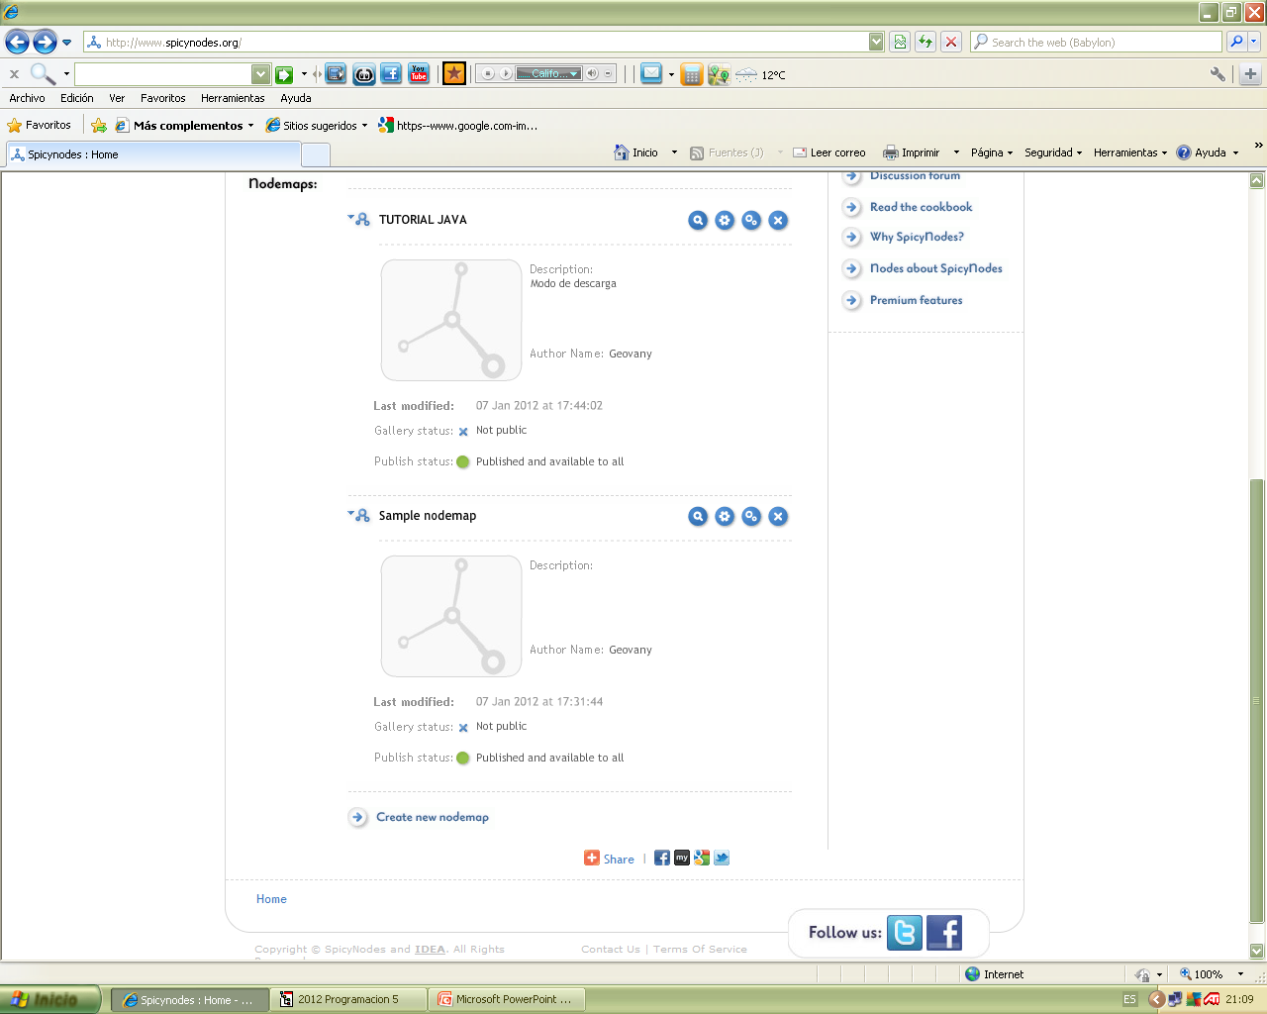

Slide 6
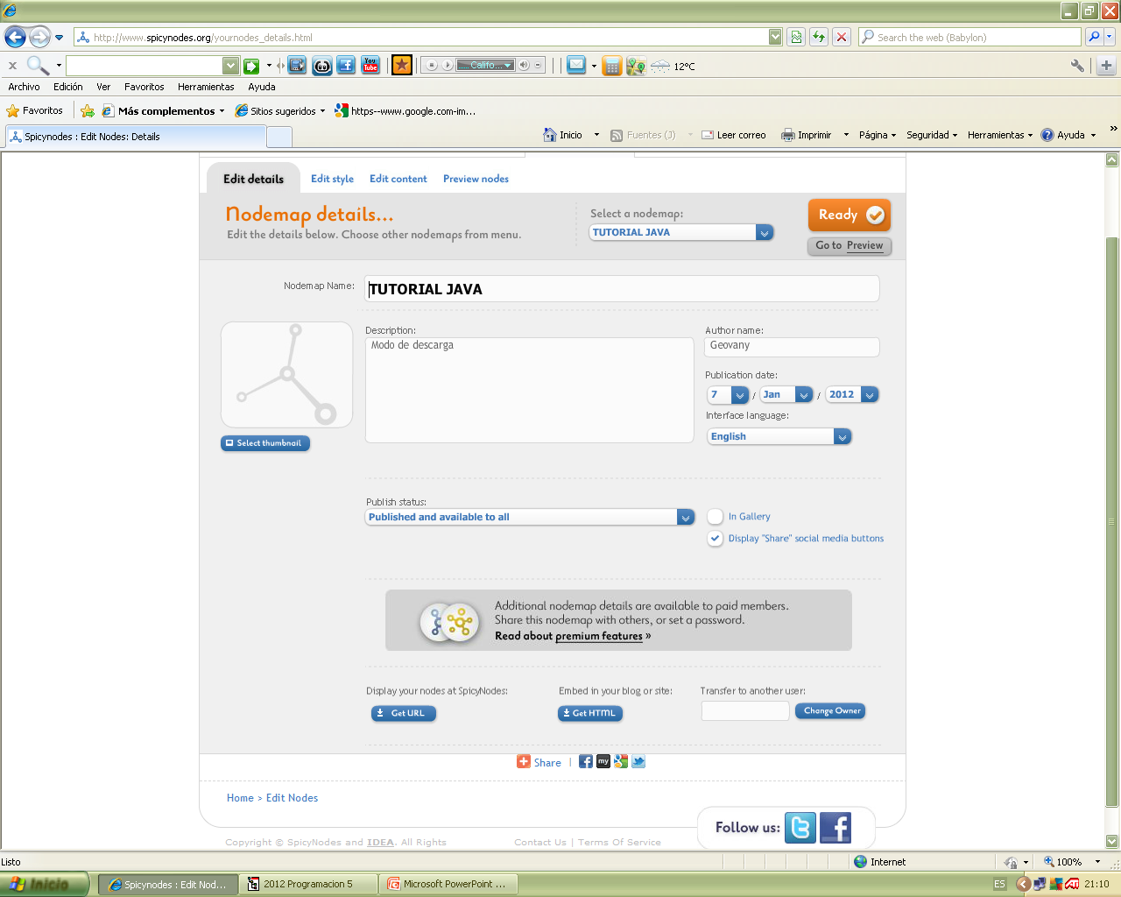

Slide 7
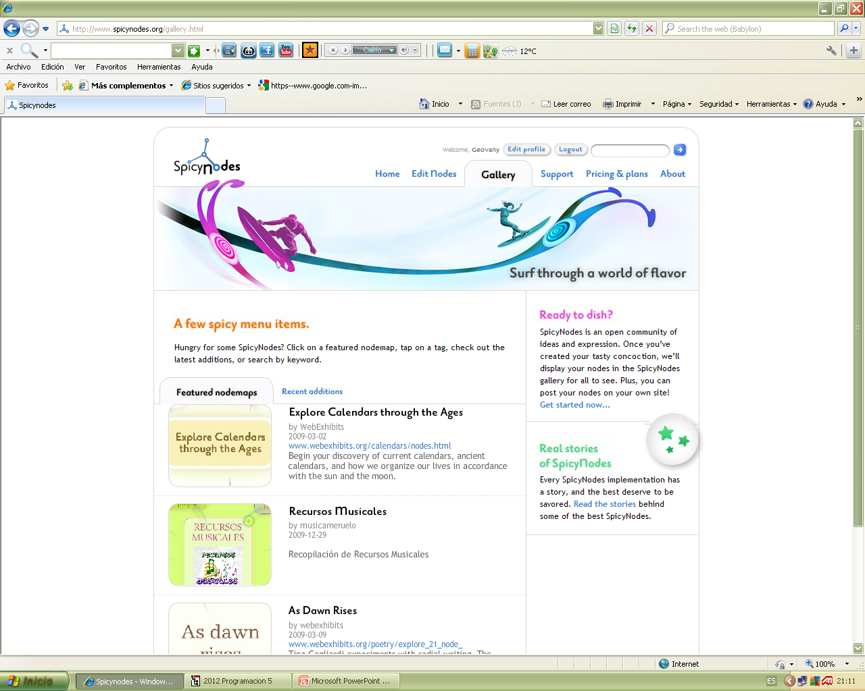

Slide 8
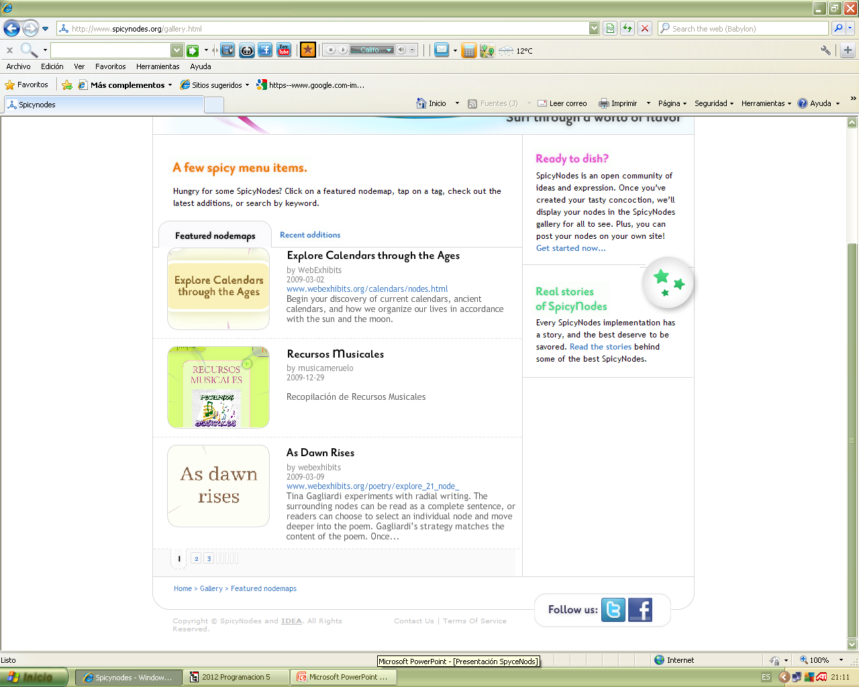

Slide 9
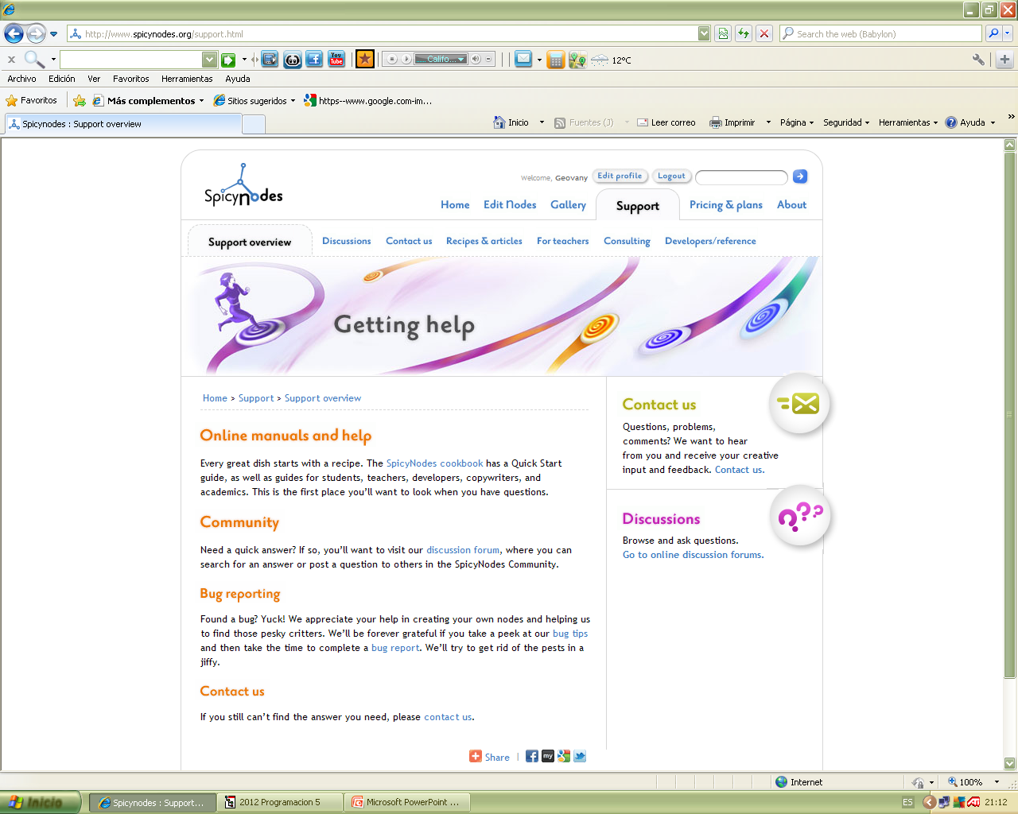

Slide 10
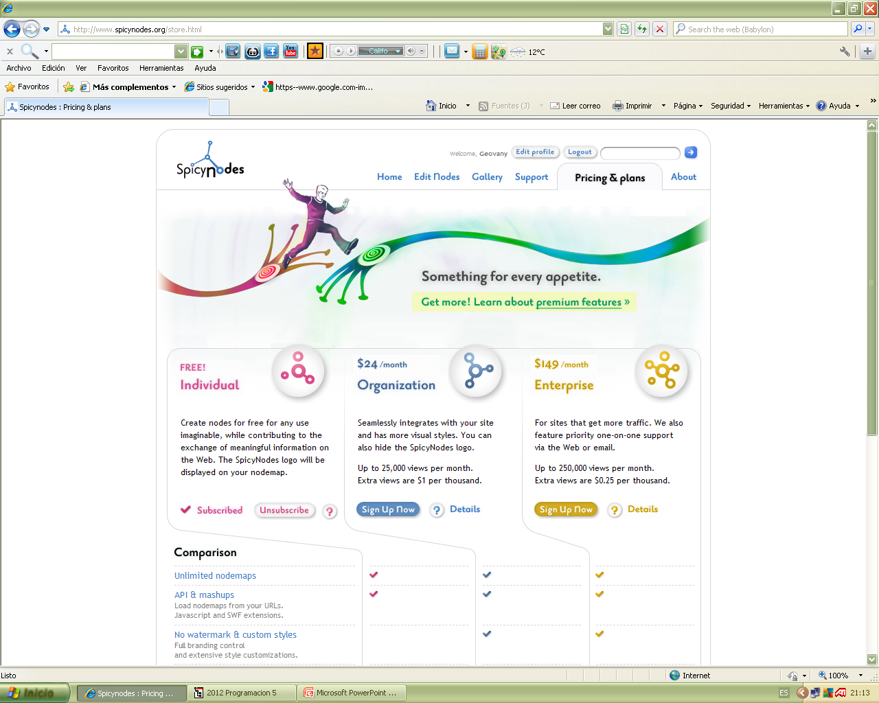

Slide 11
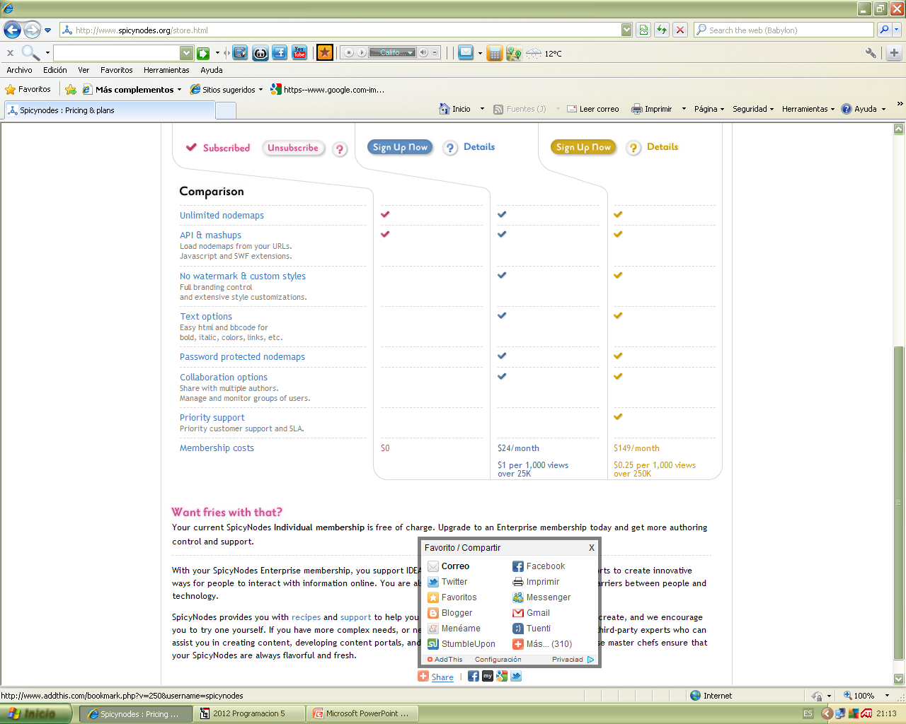

Slide 13
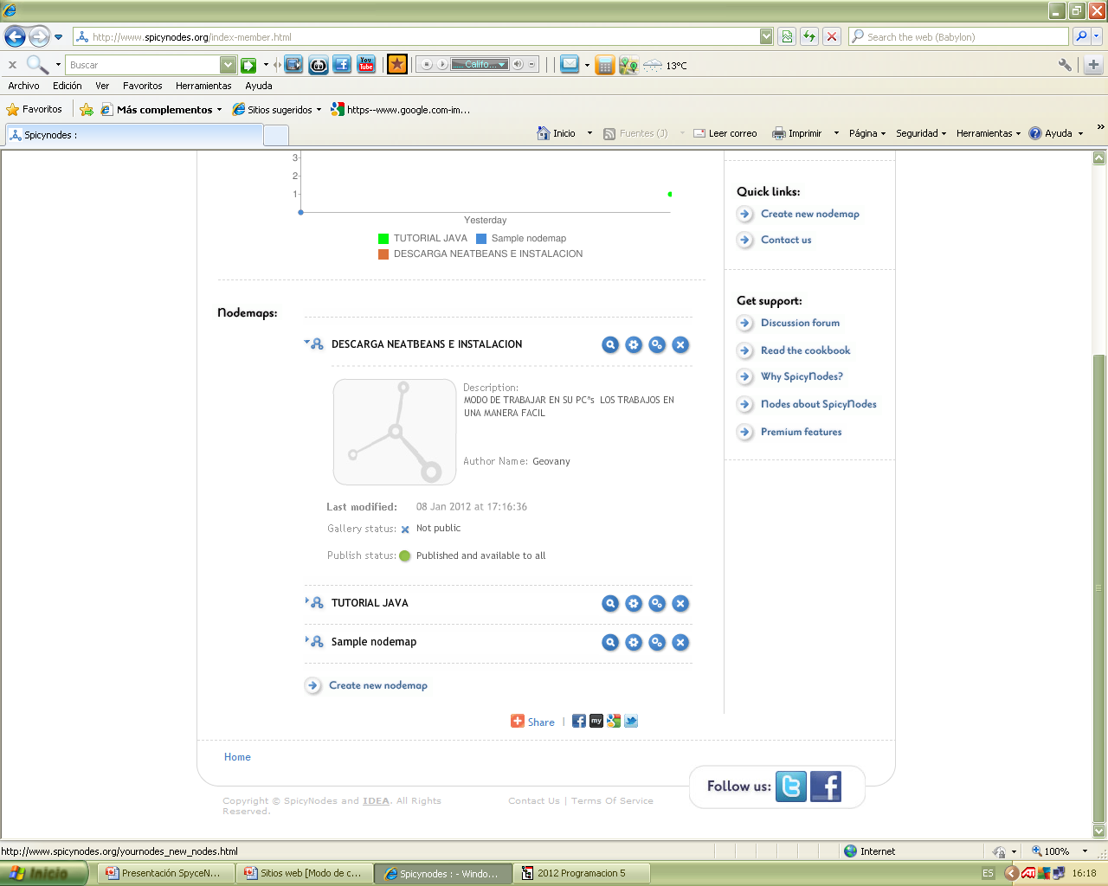

Slide 14
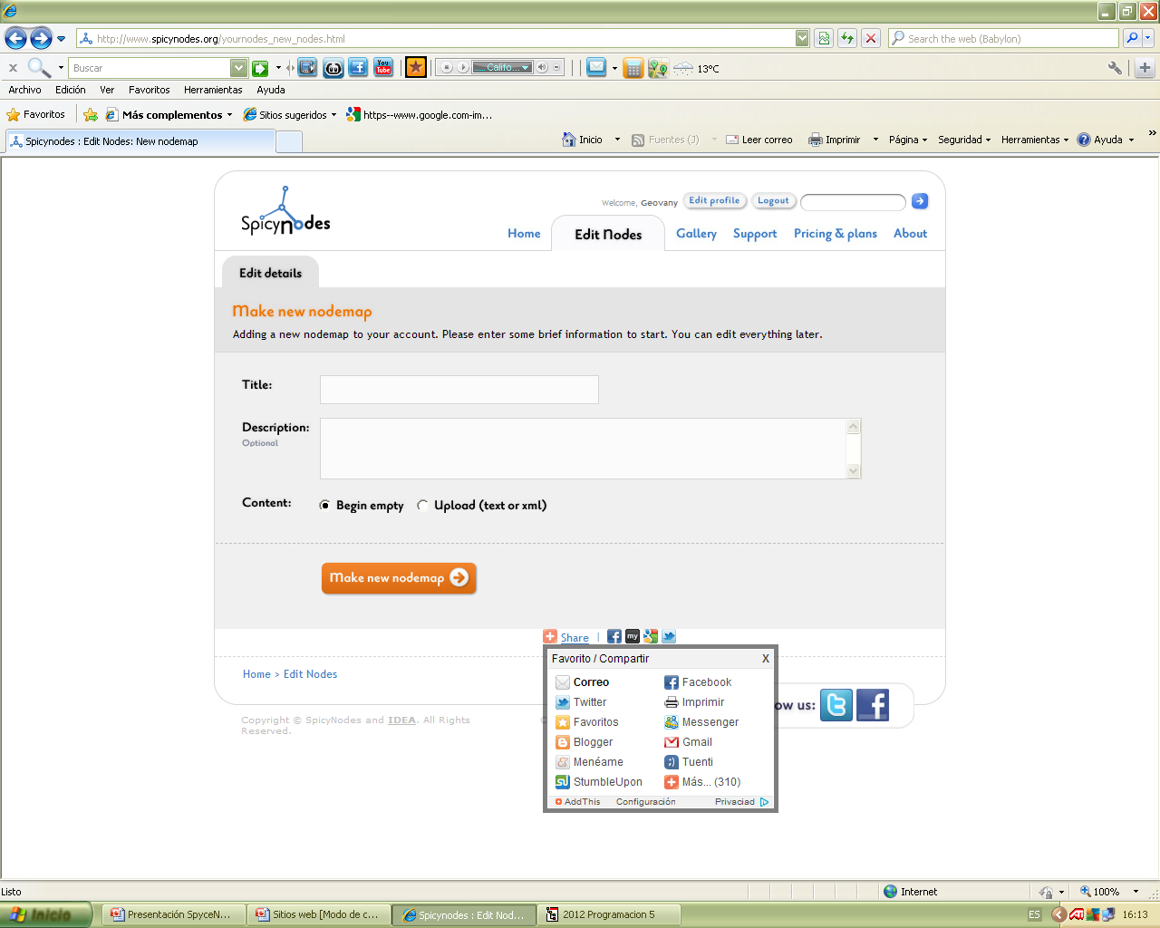

Slide 15
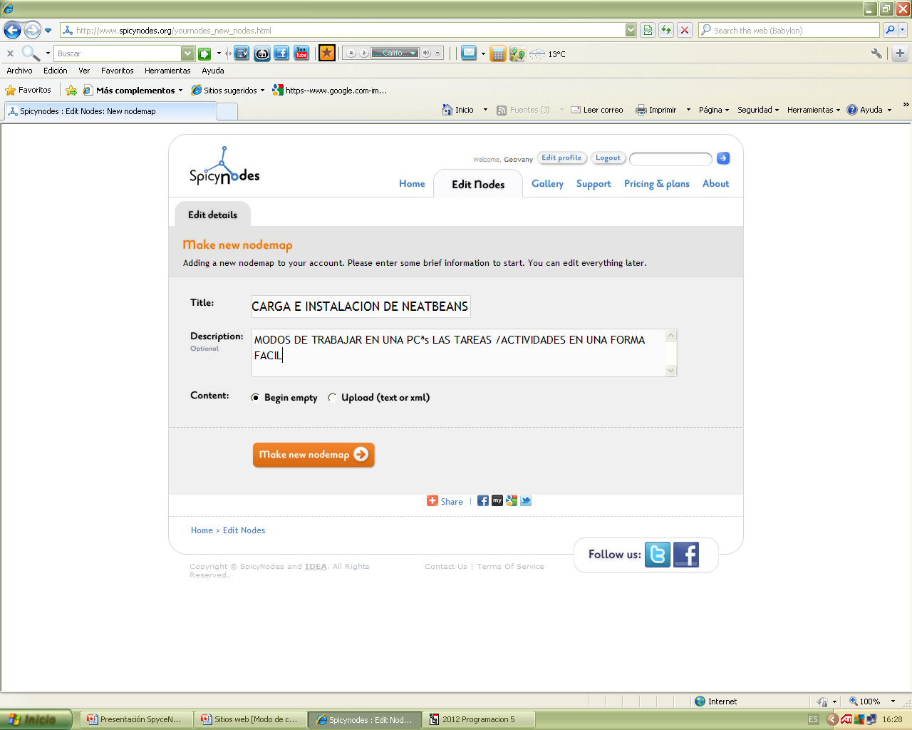

Slide 16
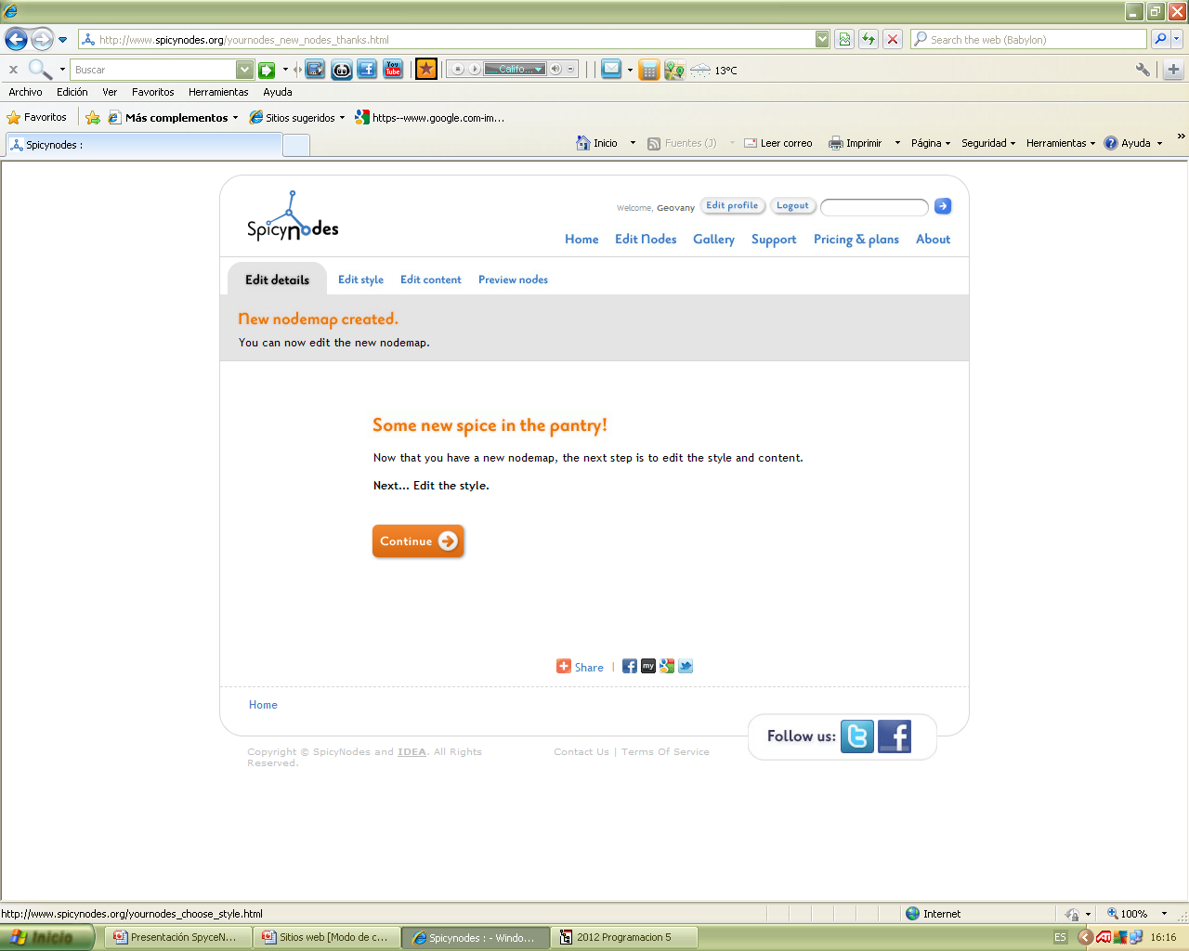

Slide 17
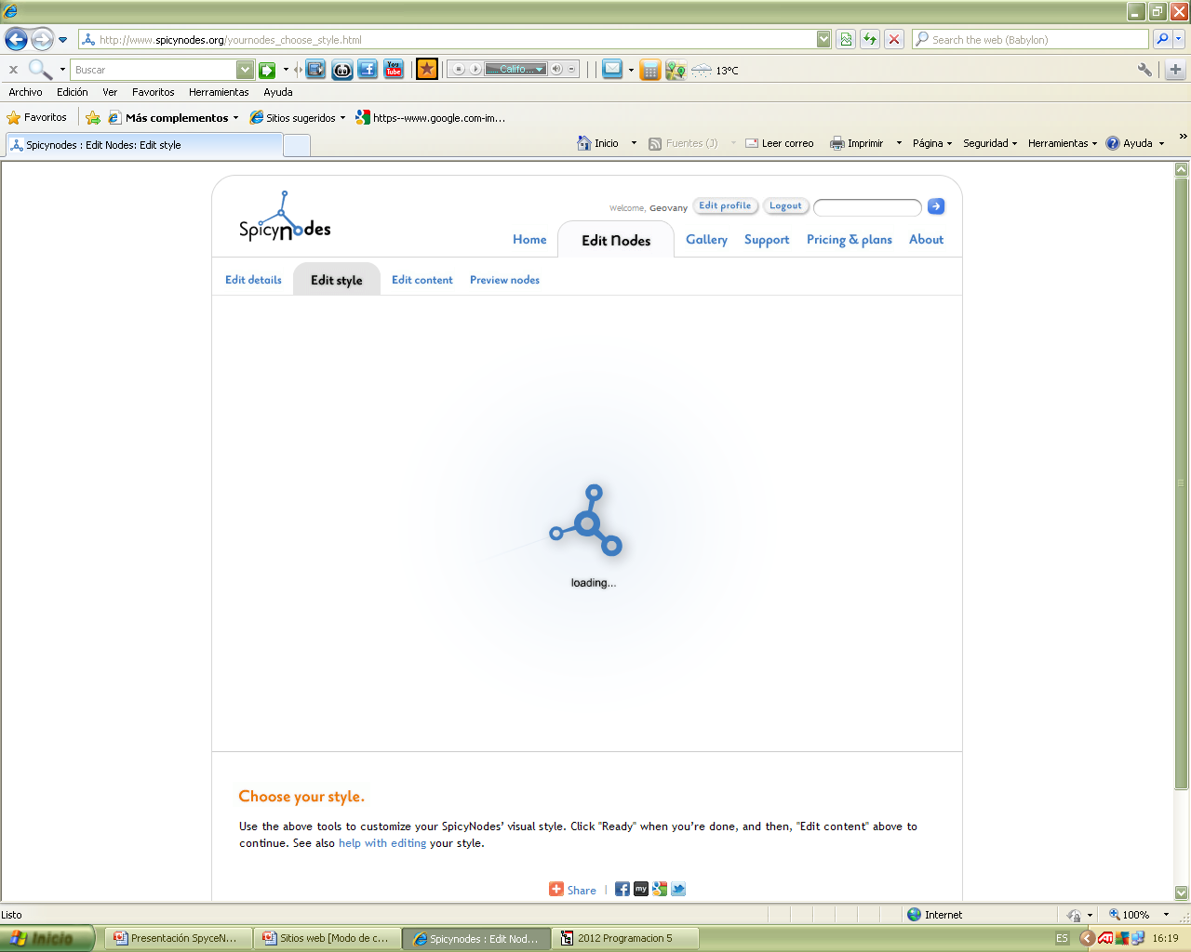

Slide 18
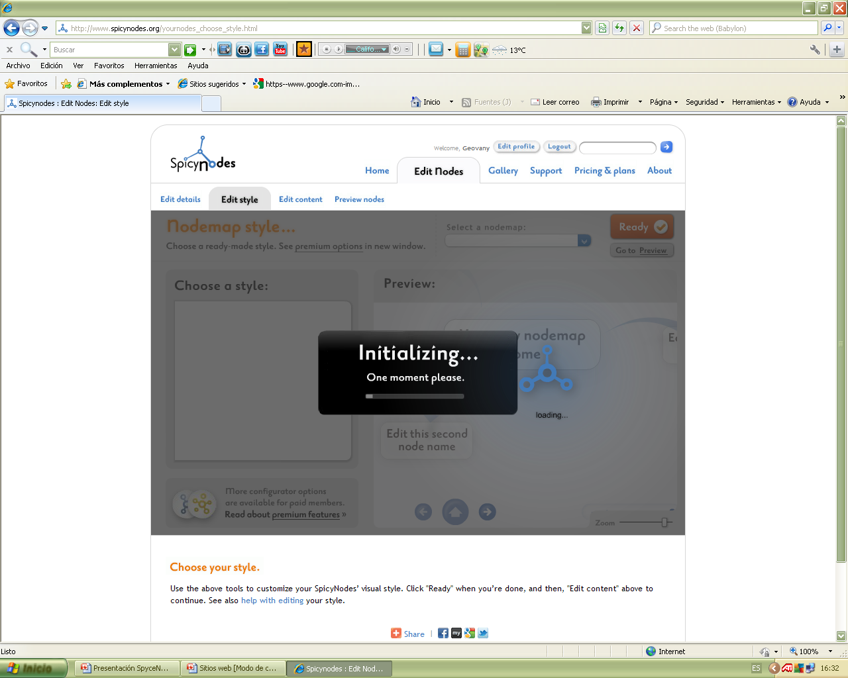

Slide 19
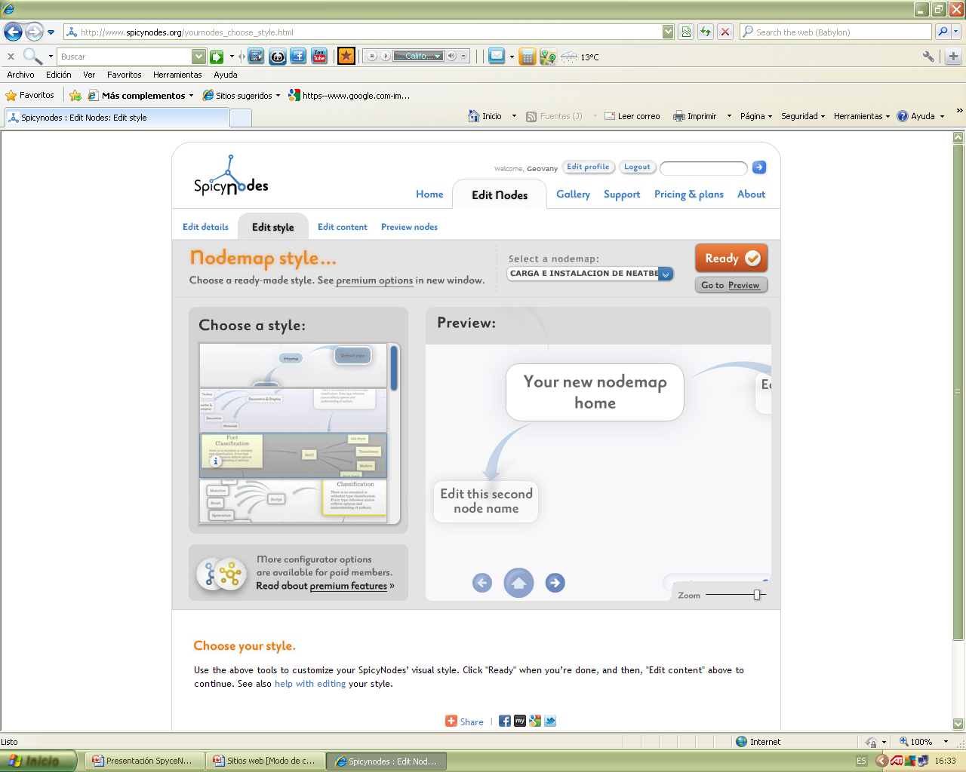

Slide 20
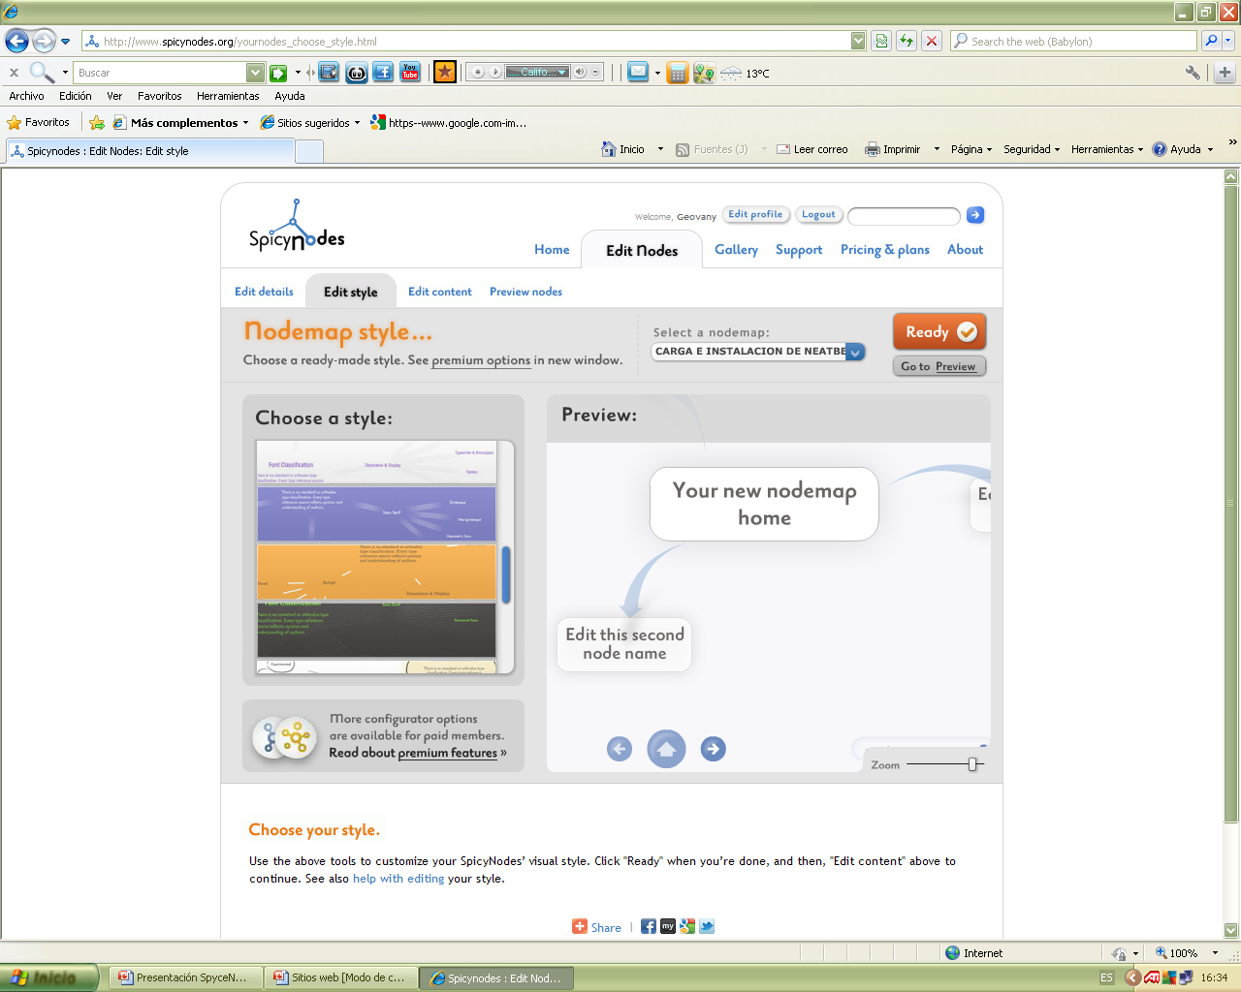

Slide 21
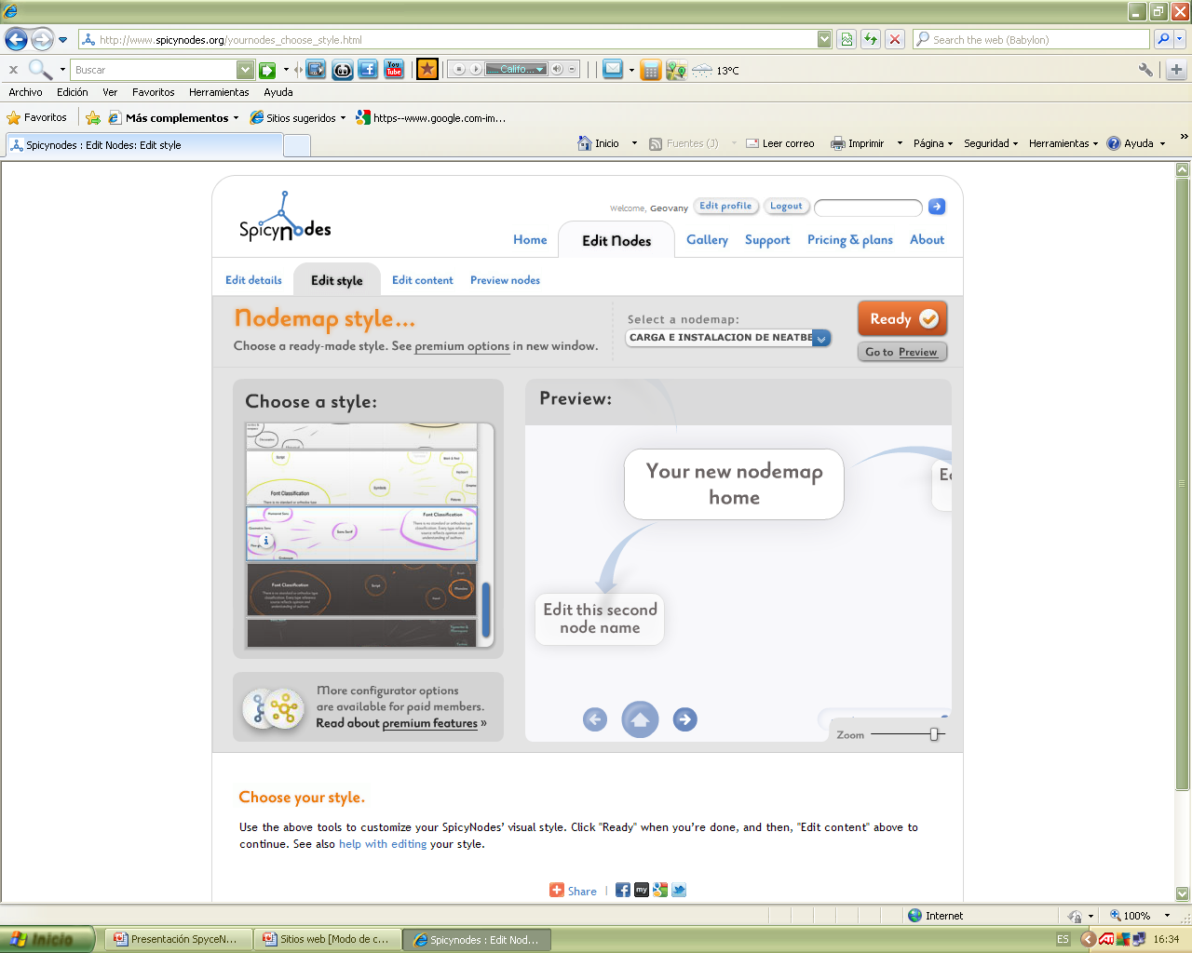

Slide 22
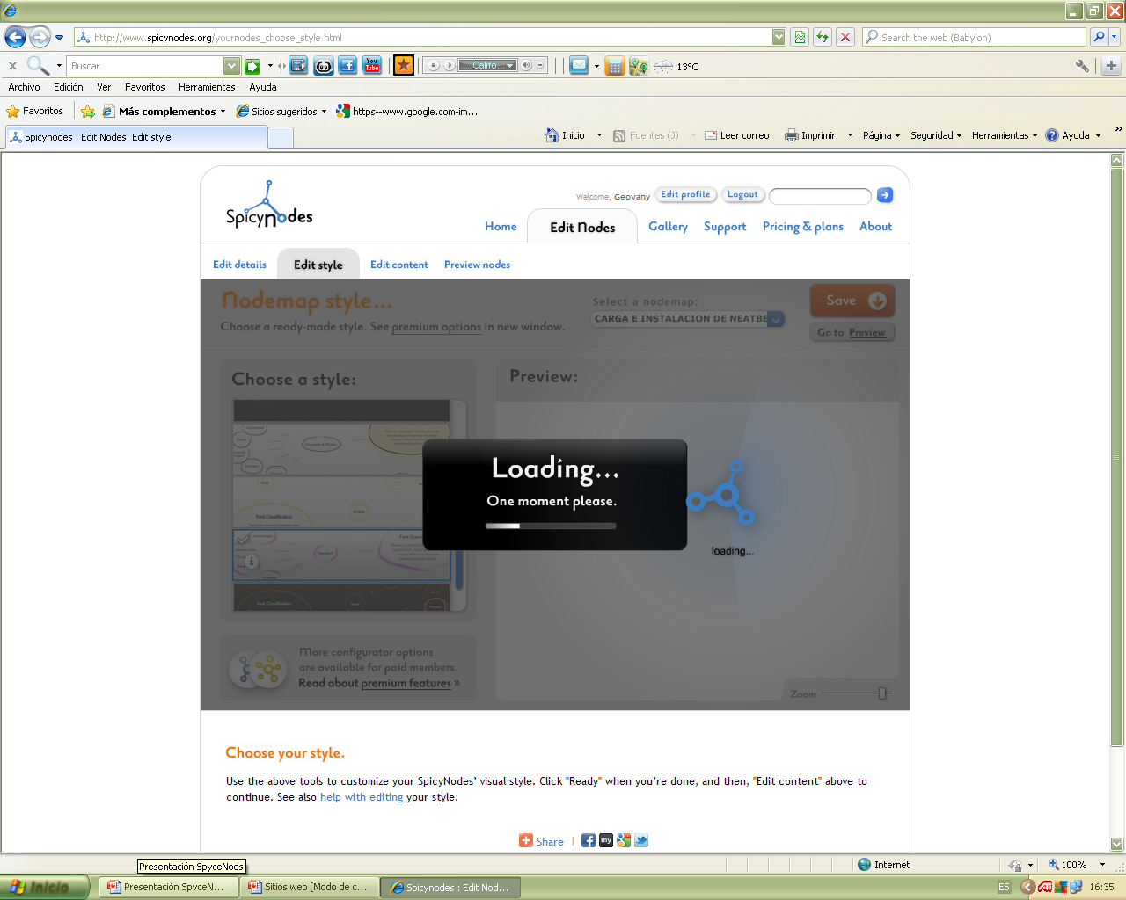

Slide 23
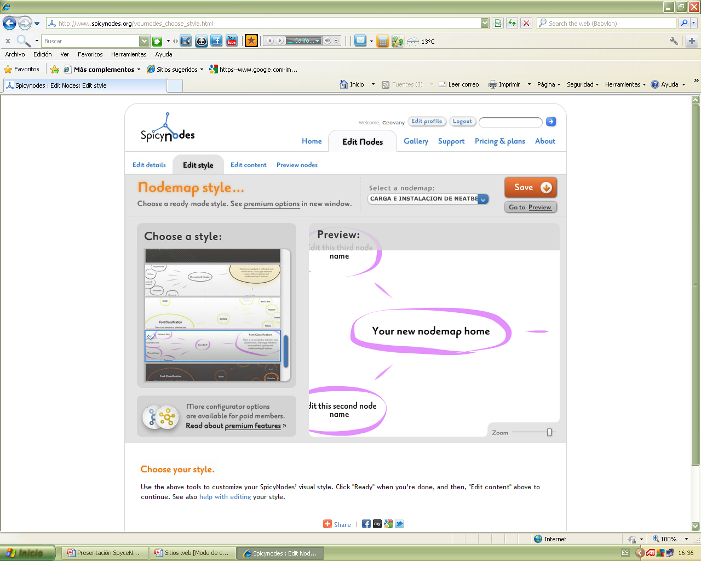

Slide 24
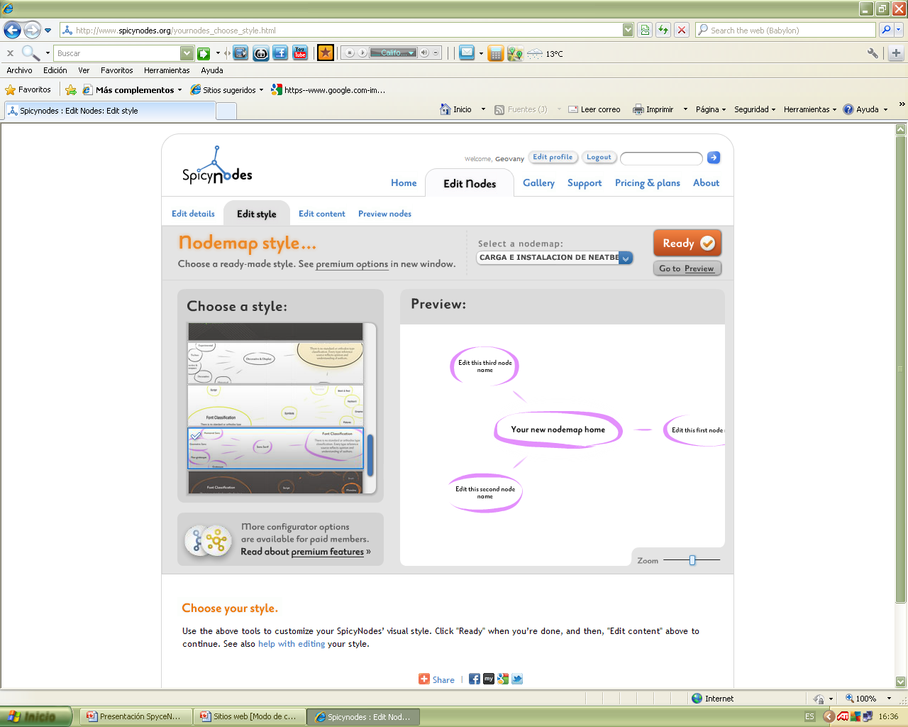

Slide 25
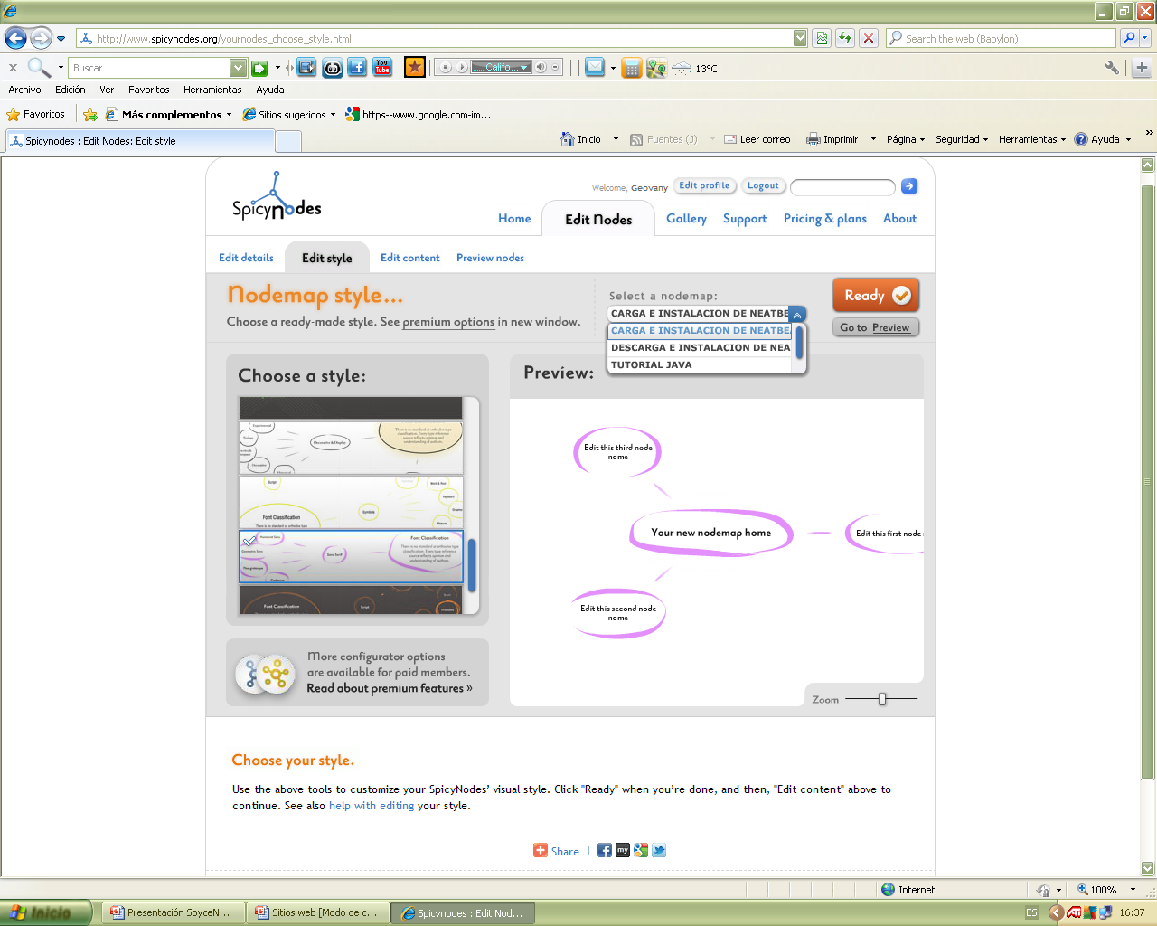

Slide 26
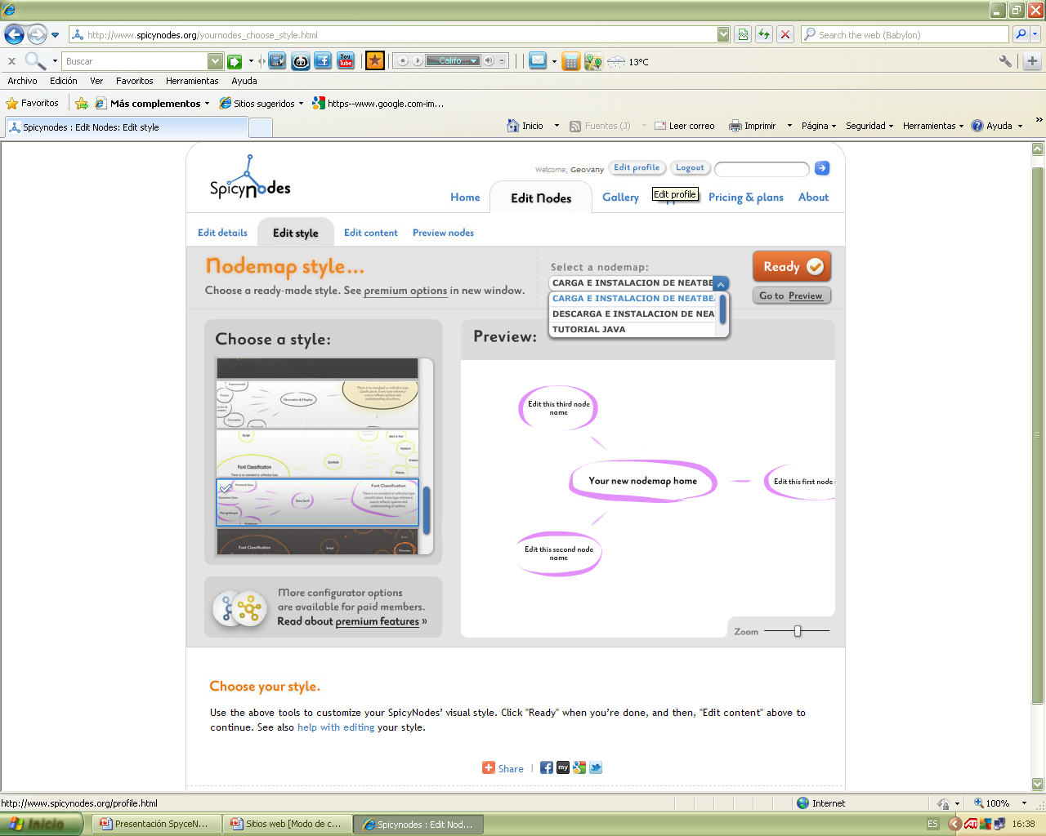

Slide 27
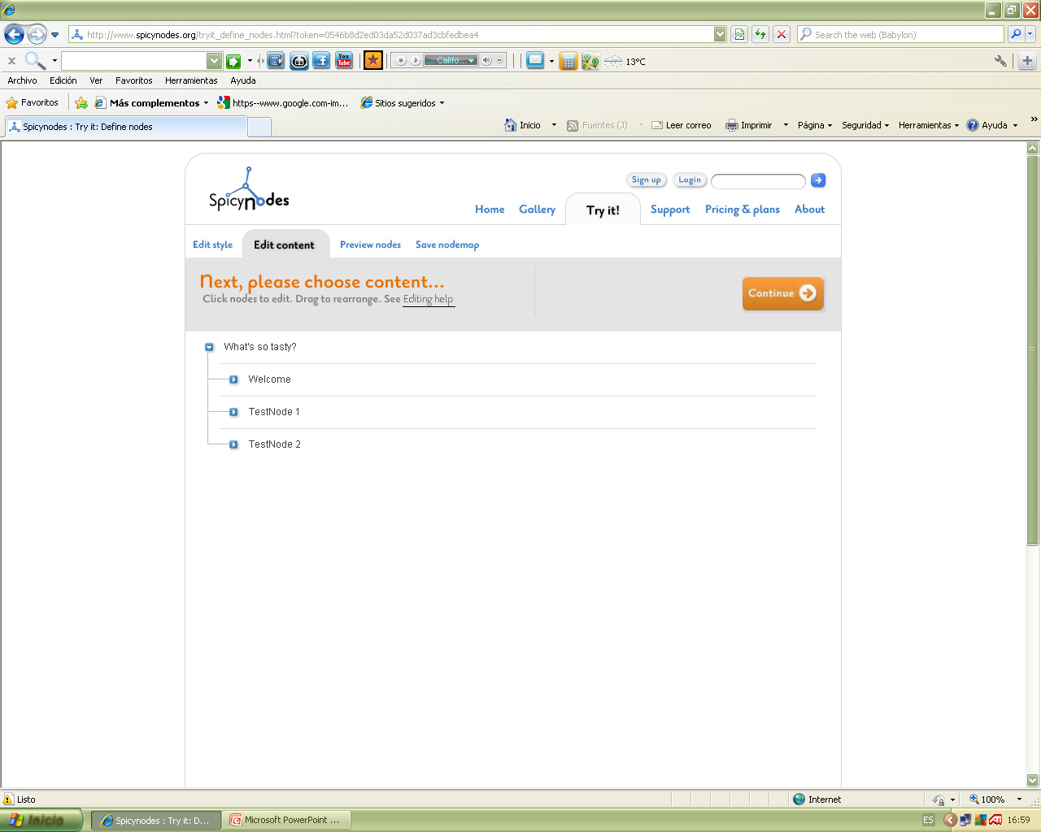

Slide 28
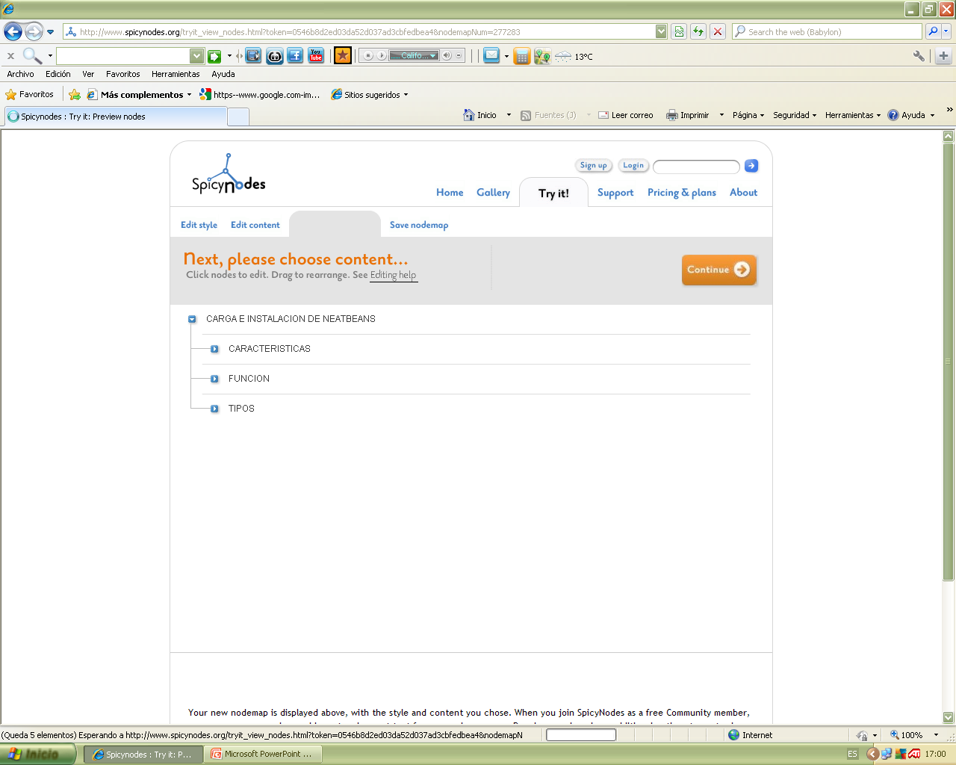

Slide 29
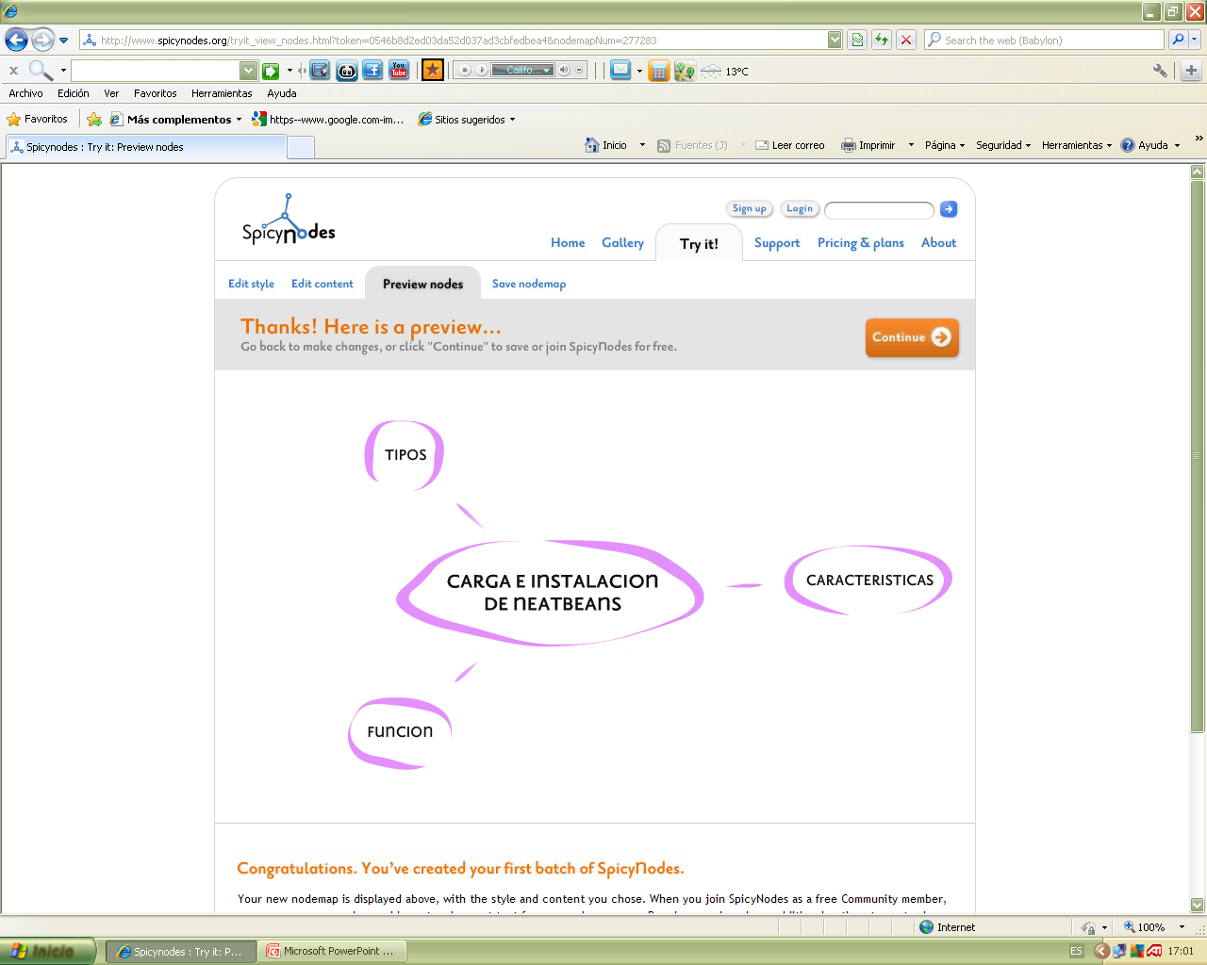

Slide 30
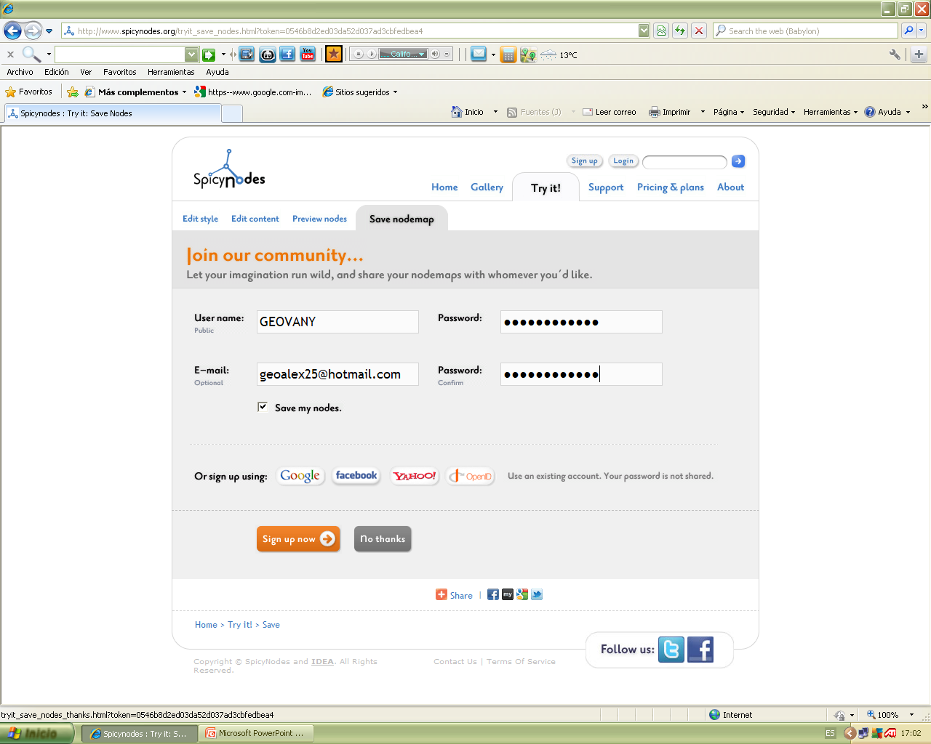

Slide 31
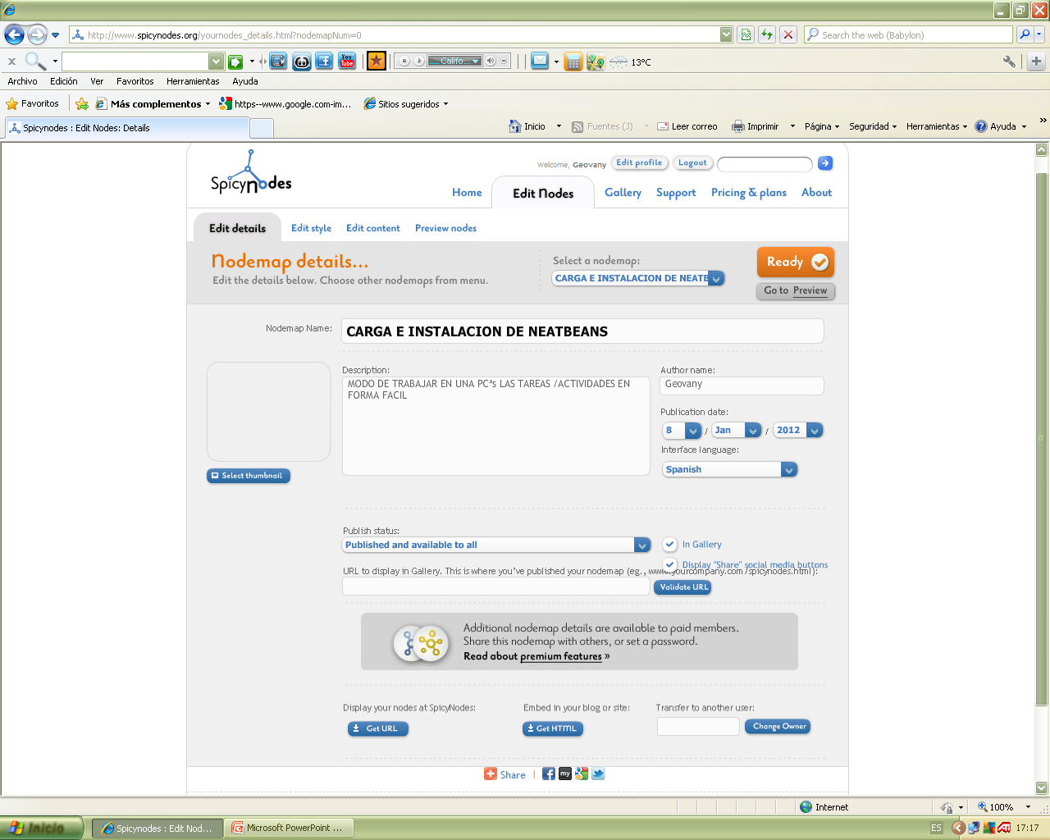

Slide 32
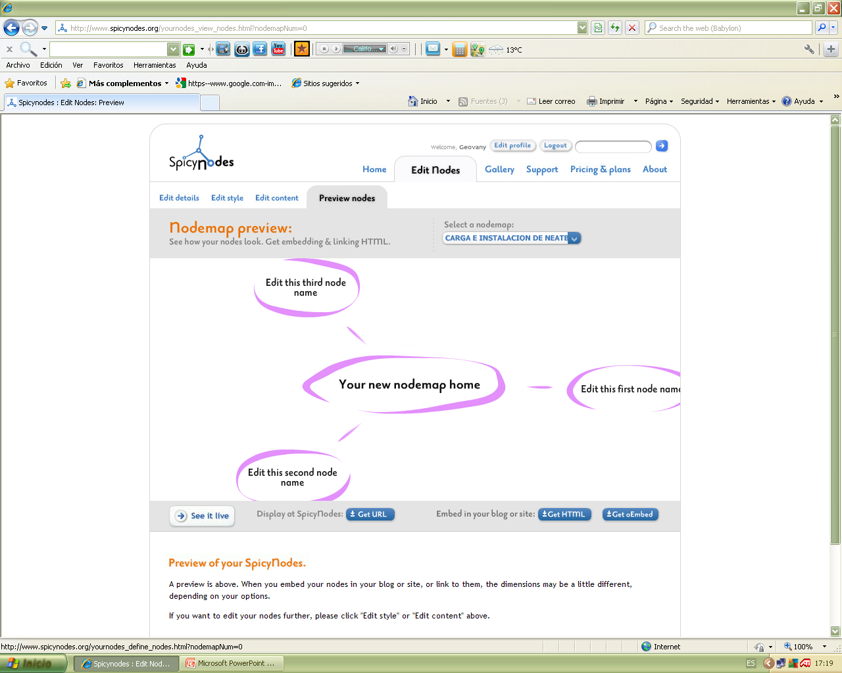

Slide 33
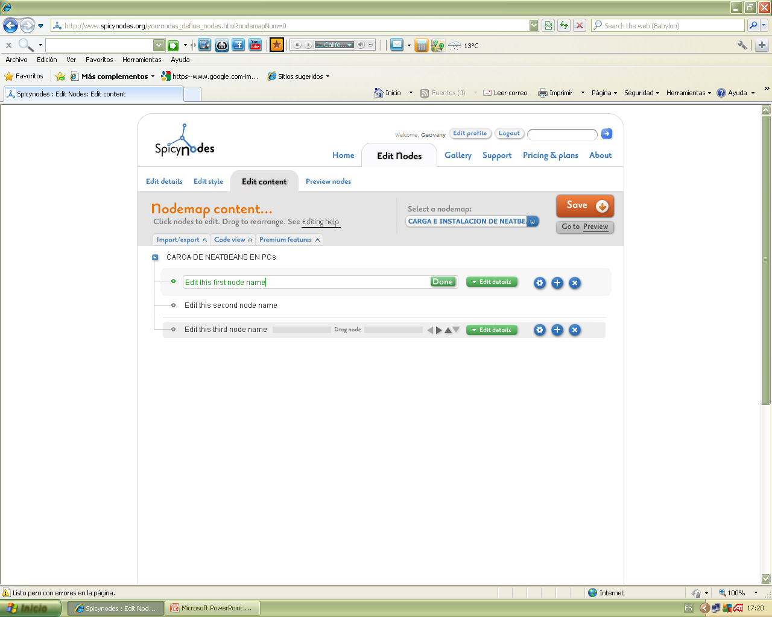

Slide 34
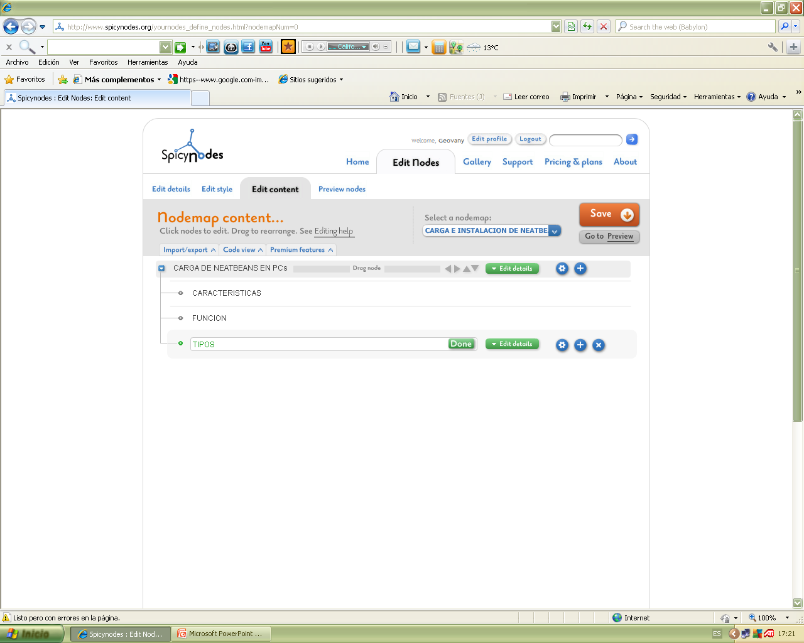

Slide 35
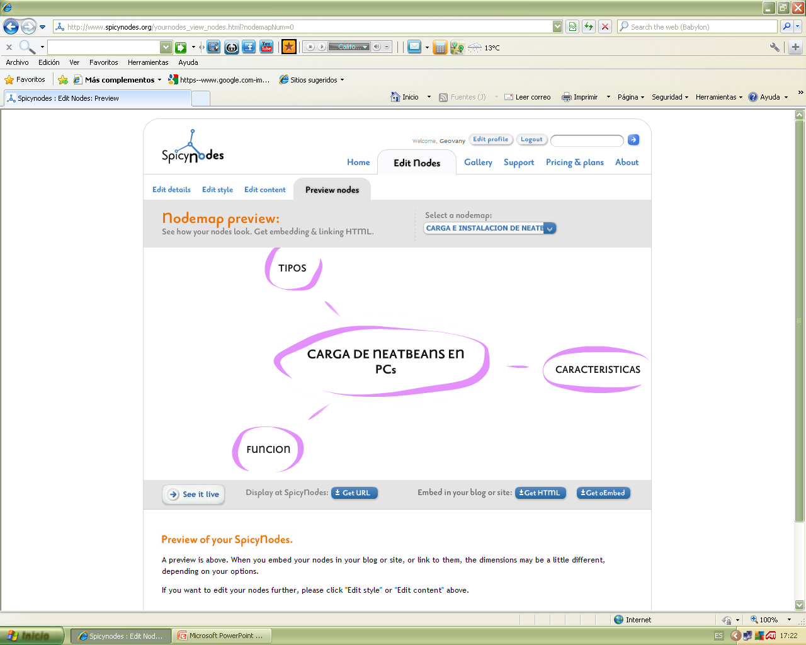

Slide 36
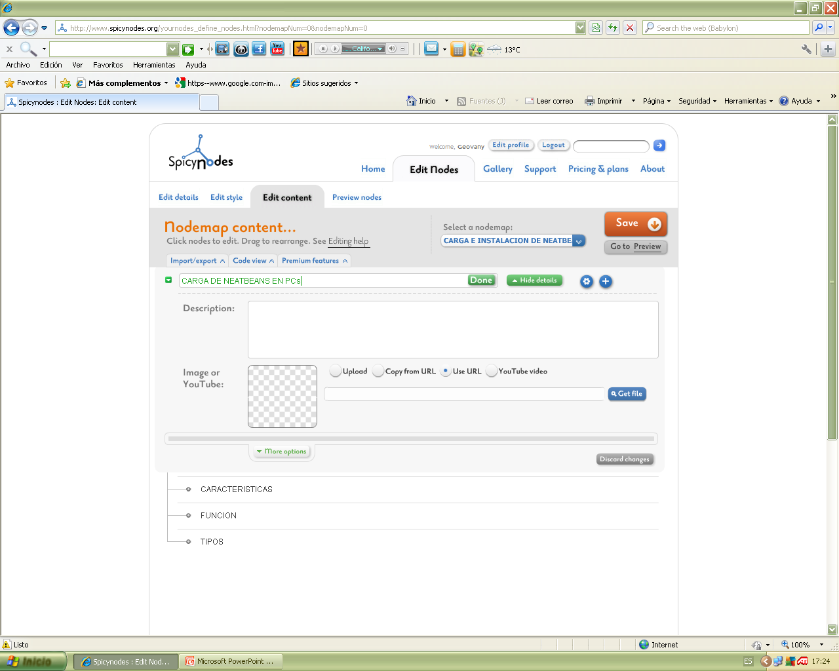

Slide 37
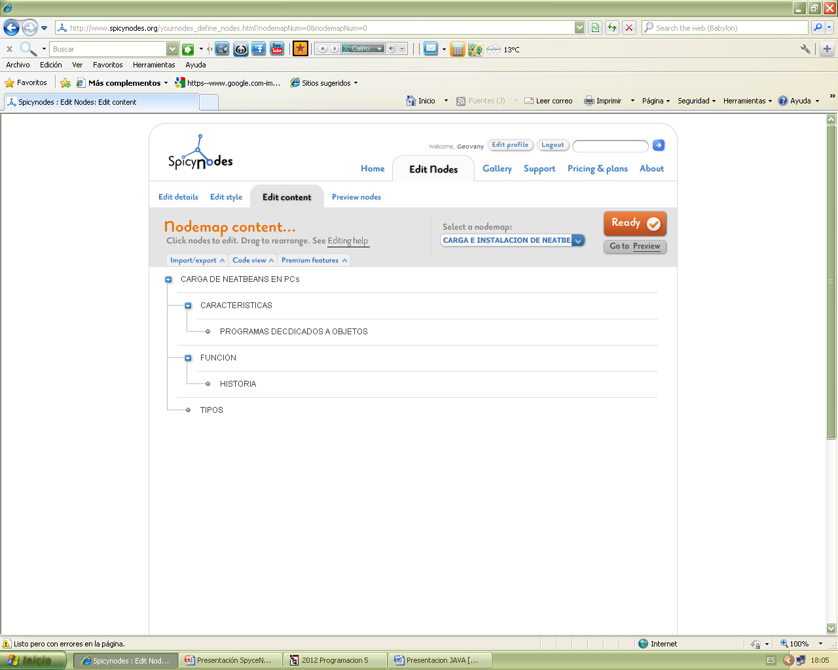

Slide 38
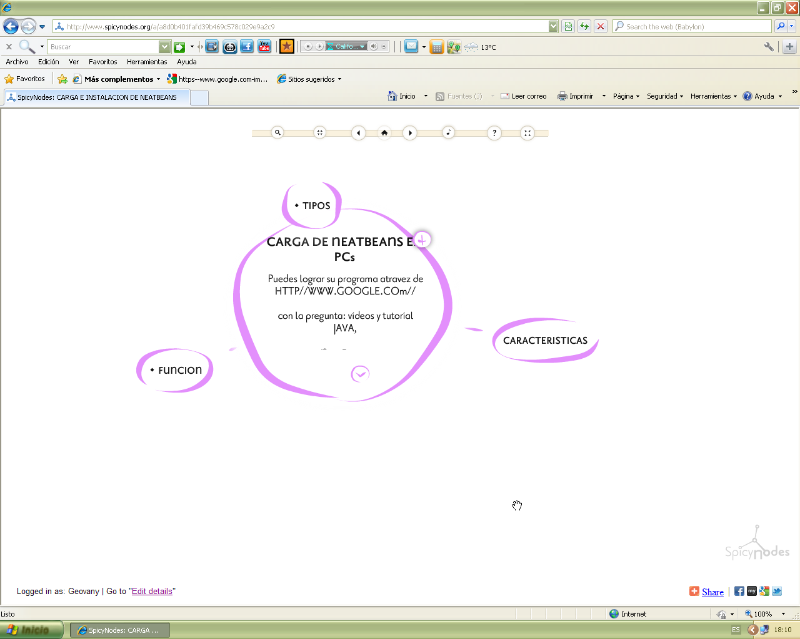

Slide 39
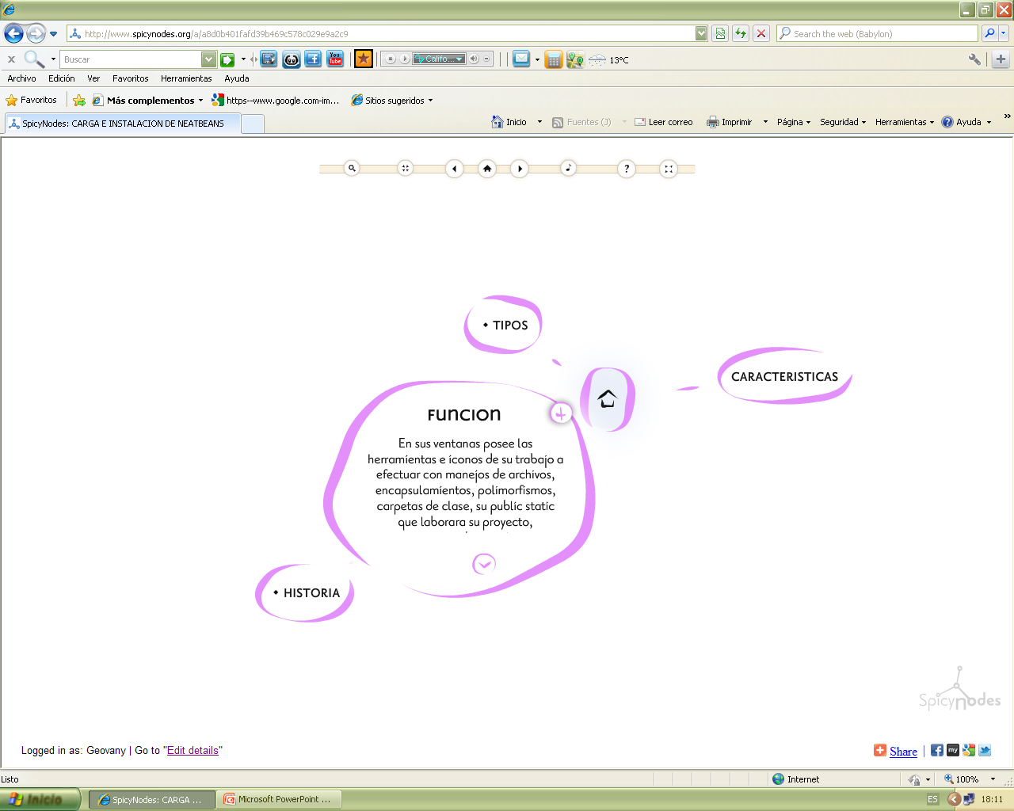

Slide 40
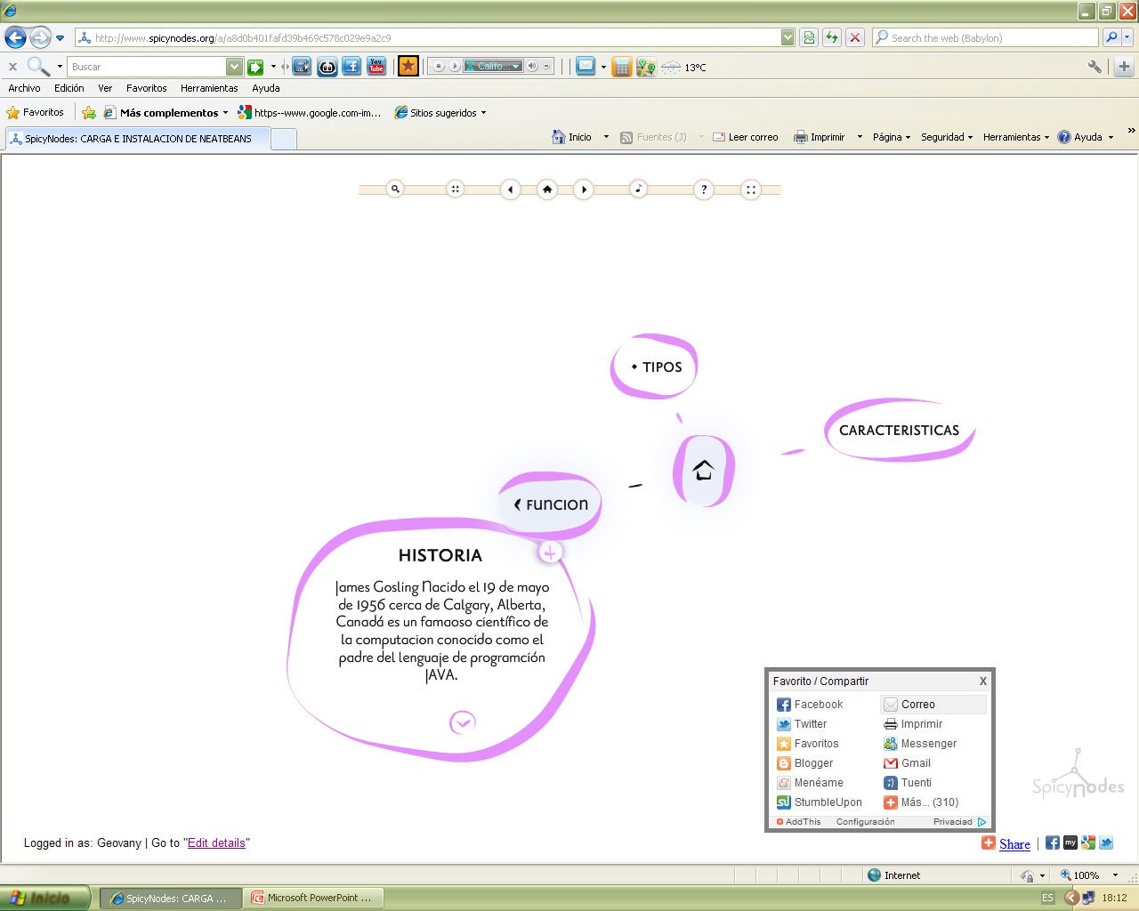

Slide 41
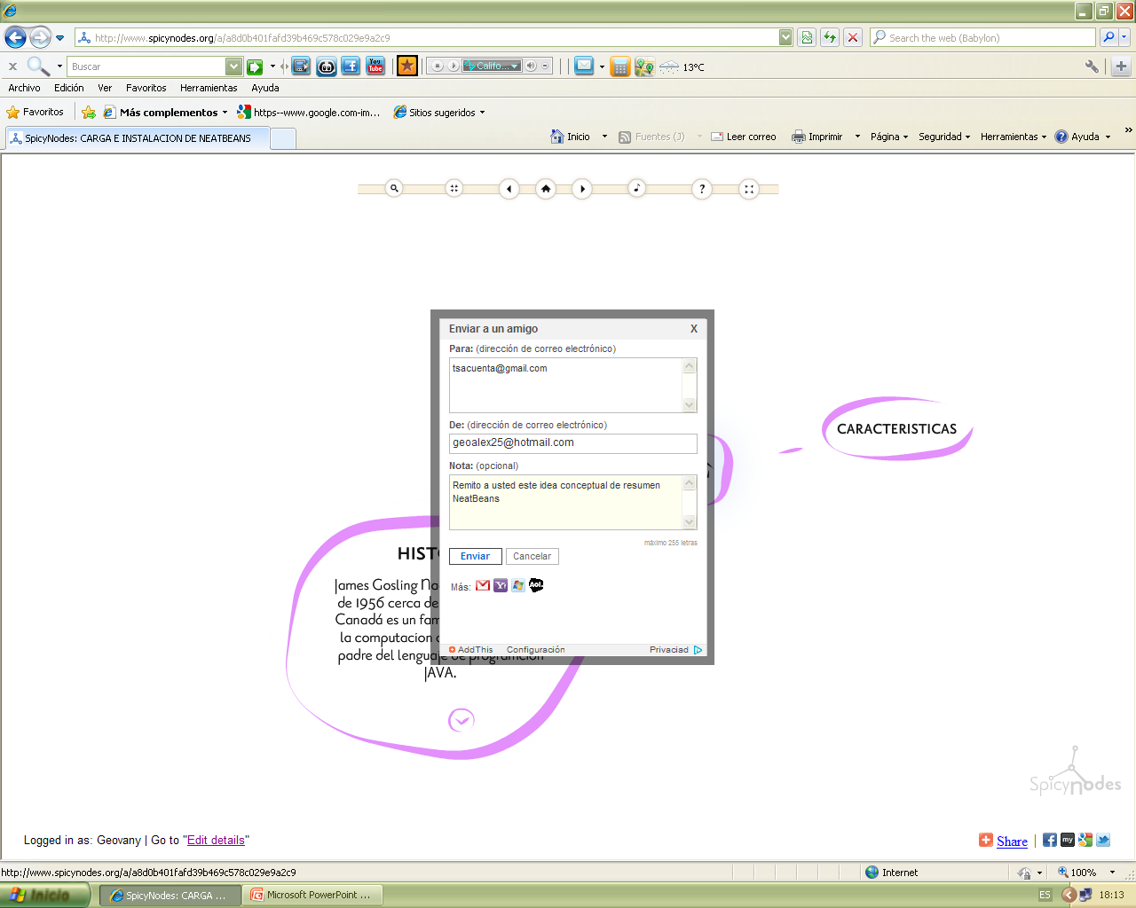

Slide 42
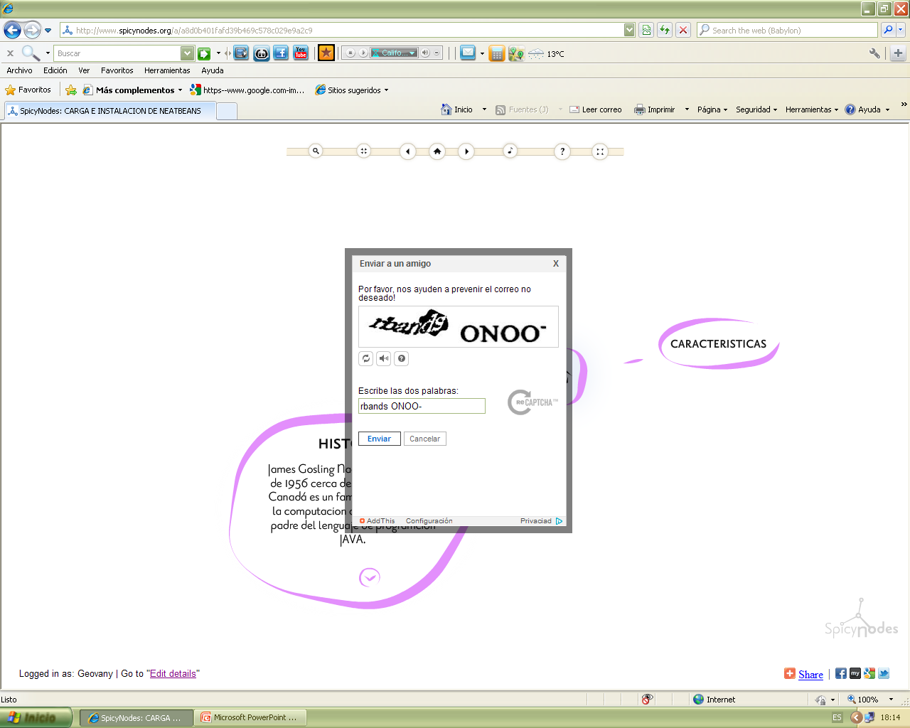
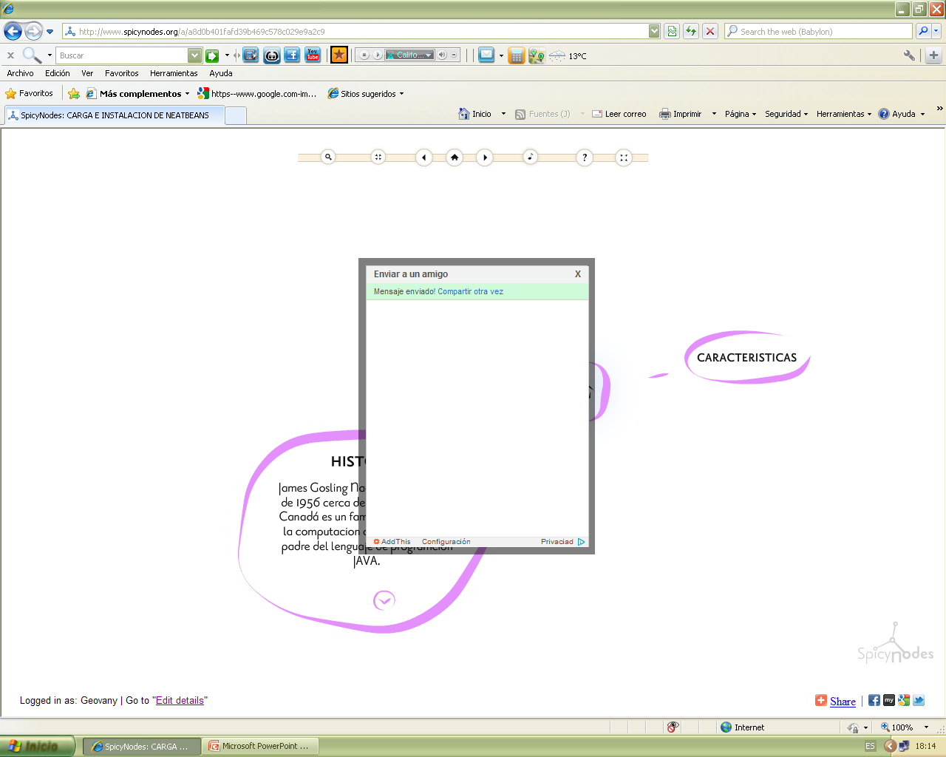

Slide 43
CUANDO HAY ERRORES OH... DESEAS REMOVER

Slide 44
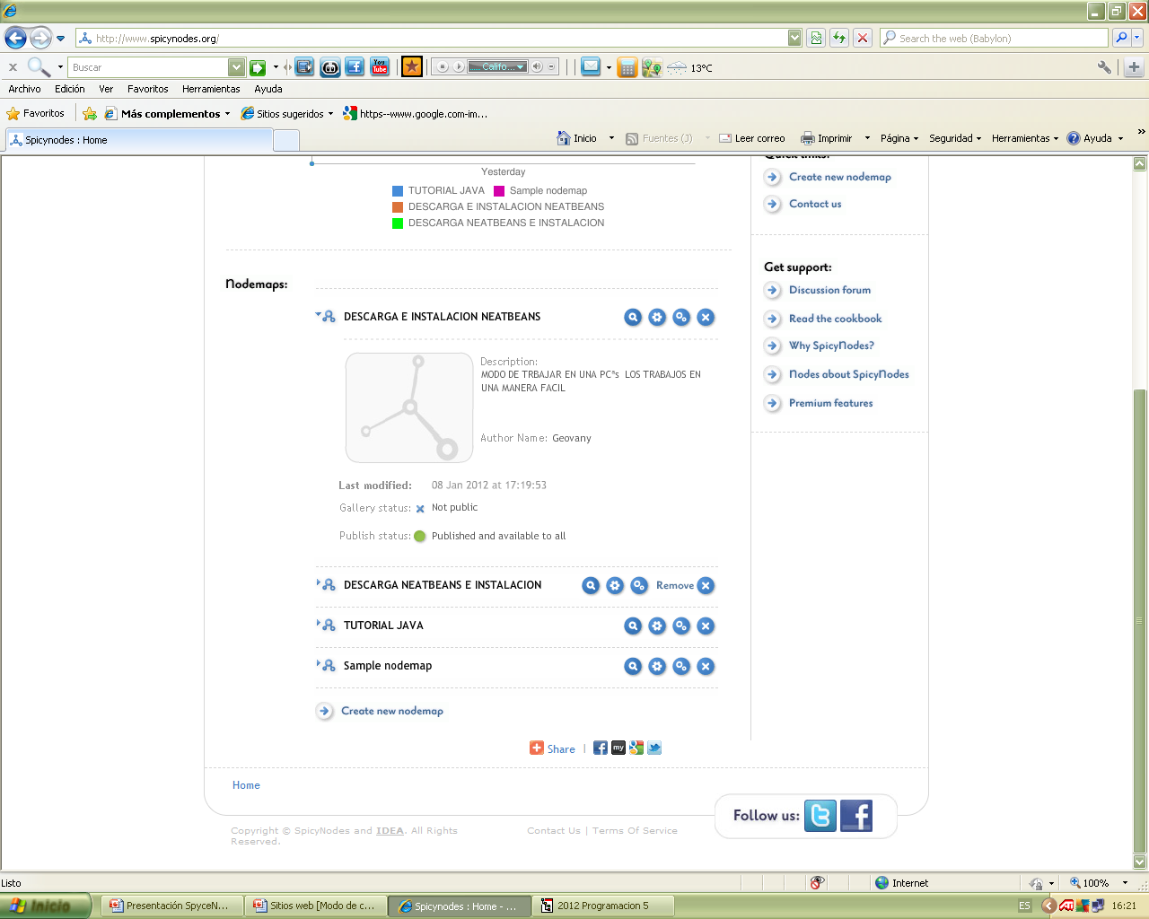

Slide 45
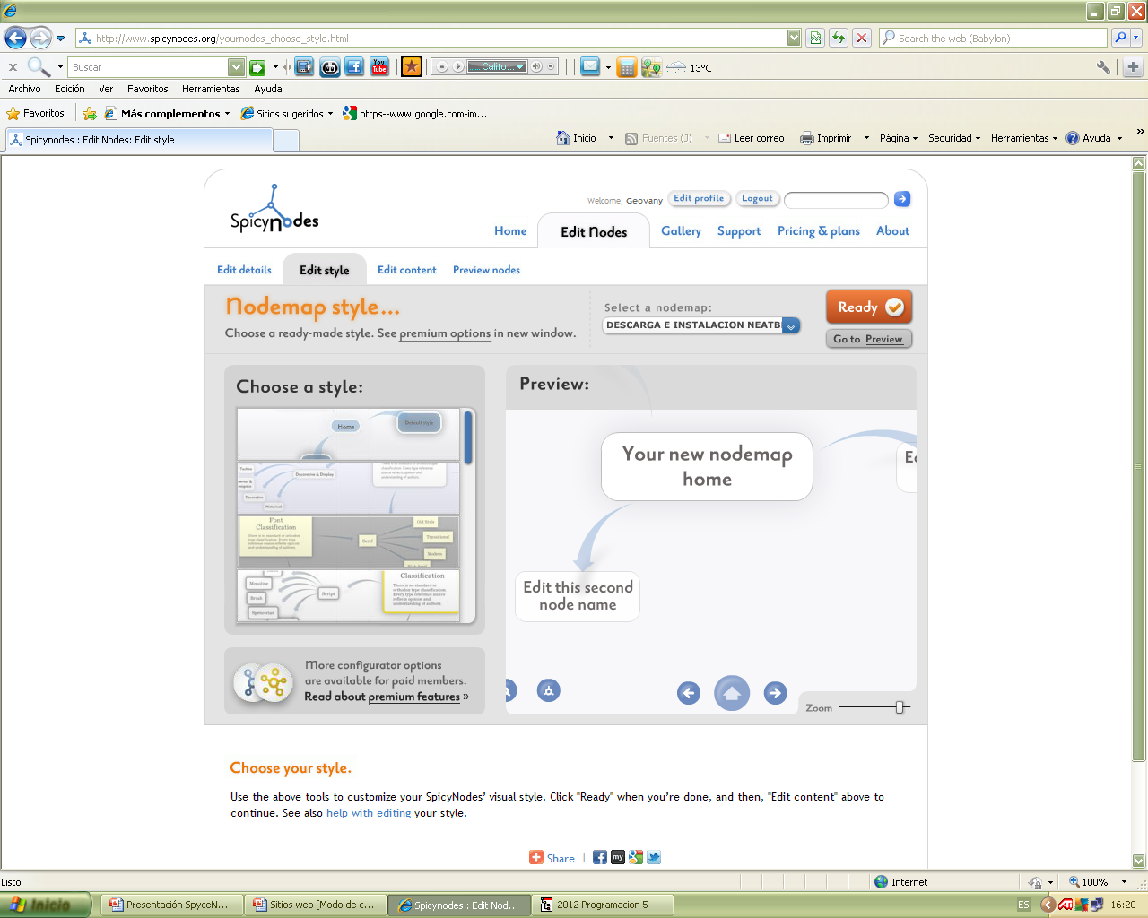

Slide 46
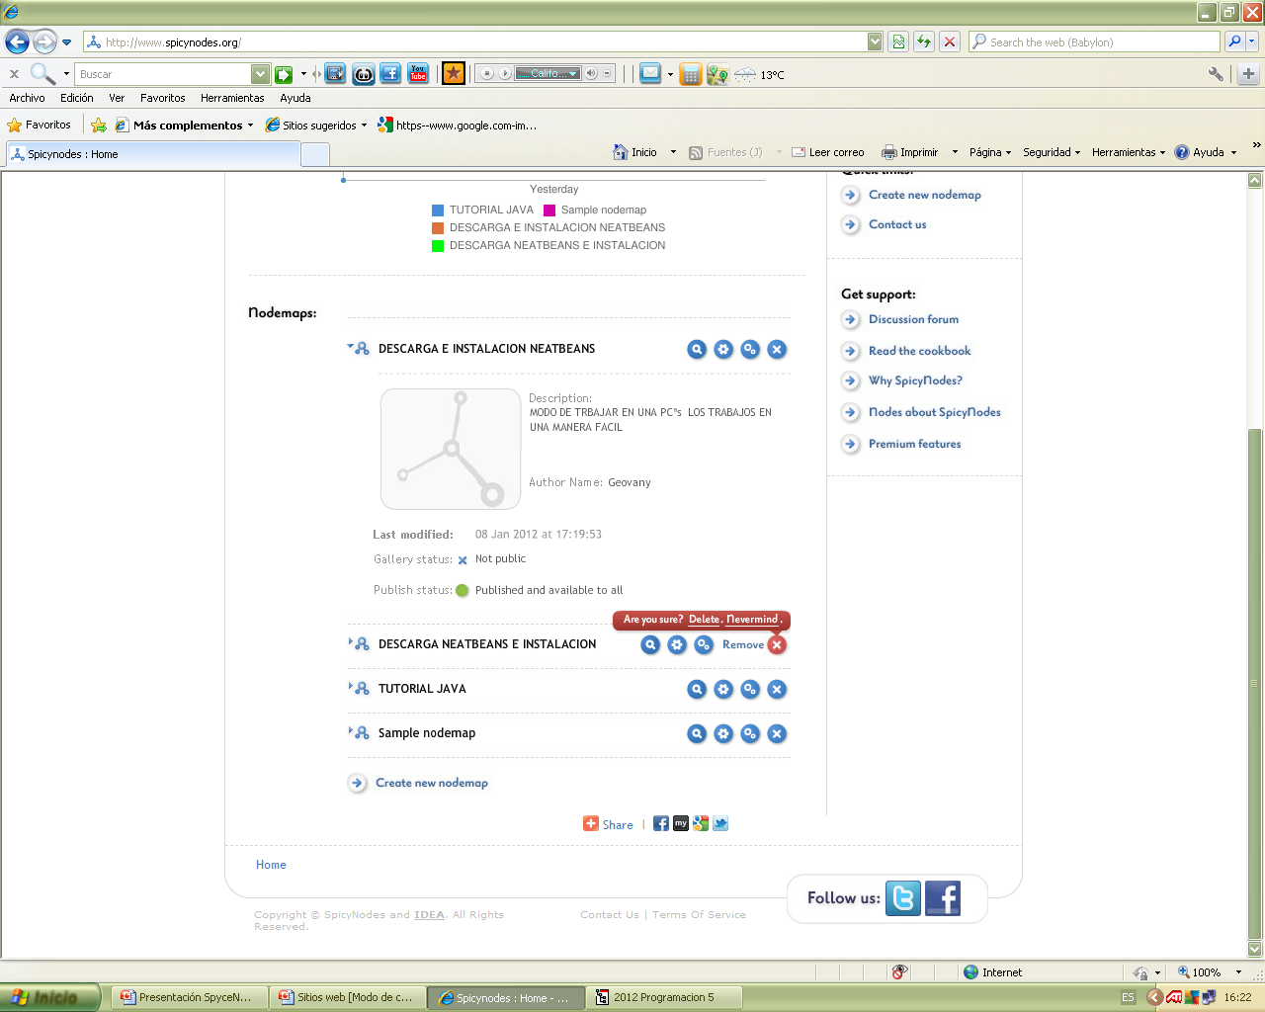

Slide 47
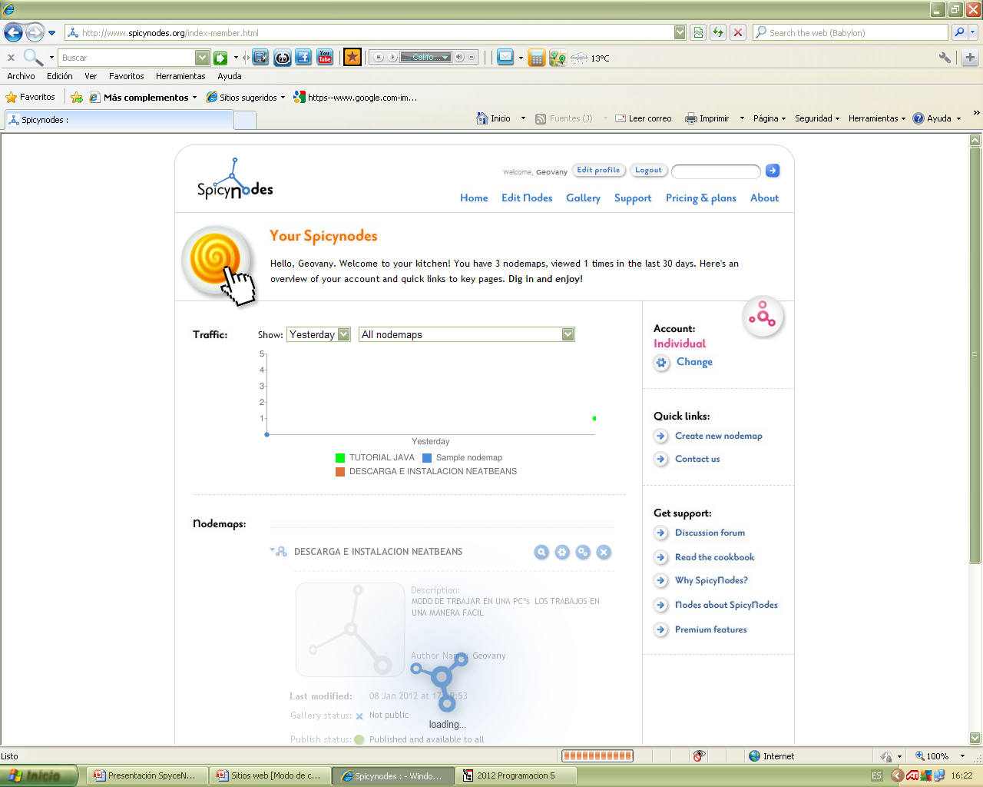

Slide 48
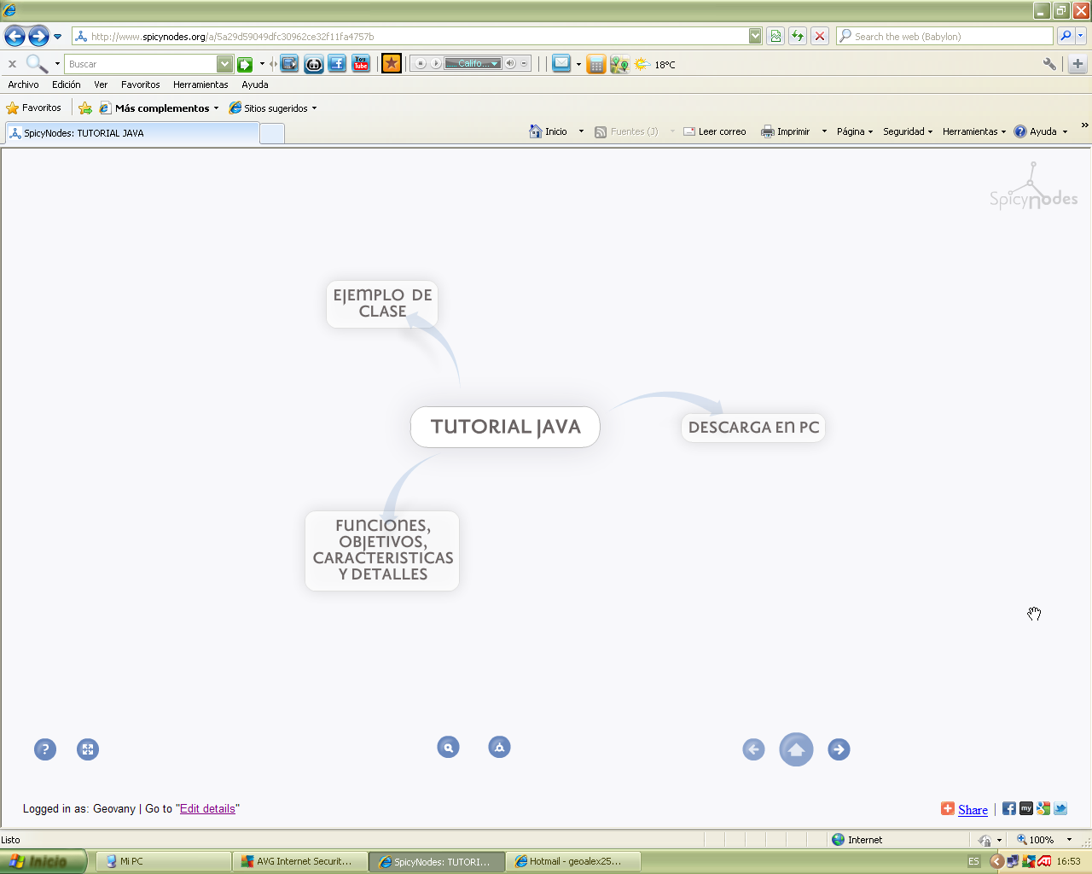

Slide 49
CONCLUSION
SPICYNODES ES UN PUES PIENSO QUE SI
TRADUJERA AL ESPAÑOL, PERO ESTA
POSEE UNA HERRAMIENTA QUE
INTERPRETA TUS TRABAJOS E IDEAS,
PARA MI ES MAS FACIL DECIRLES QUE
VEAN ESTA PAGINAS DE SU WEB.
GRACIAS.................

Slide 50


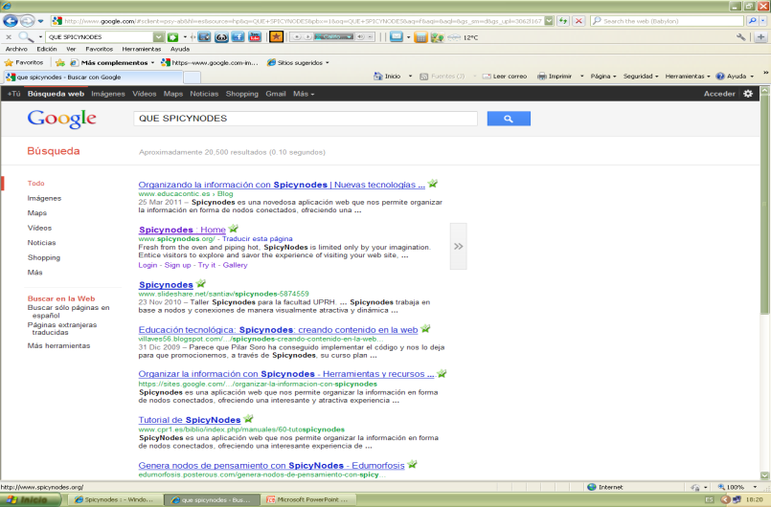
BIBLIOGRAFIA
Otorgada por el documental de la Magter. Teobaldo Smith
Y un resumen seleccionado por mi persona.
Geoalex25@hotmail.com
http://www.GOOGLE.com = Que es Spicynodesbeans
http://www.spicynodes.org =Tu pagina map
Si desea más información visite http//www. youtube.com = ¿todo sobre spicynodes.org?

